Slide 1
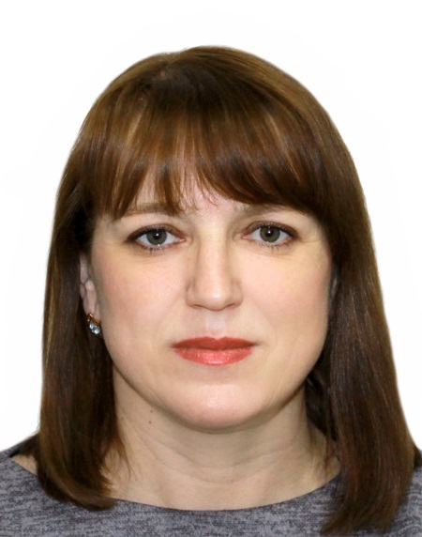
Министерство образования Республики Мордовия Портфолио Гущиной Натальи Геннадьевны инструктора по физической культуре муниципального дошкольного образовательного учреждения городского округа Саранск « Детский сад №44»
Дата рождения: 21.03.1975 г.
Профессиональное образование: высшее, МГПИ им. М. Е. Евсевьева, специализация «Олигофренопедагогика» с дополнительной специальностью «Логопедия»
Квалификация «Олигофренопедагог», «Учитель логопед»,
диплом ДВС 0412110, дата выдачи 30.06.2000 г.
Общий трудовой стаж: 28 лет
Стаж педагогической работы: 28 лет
Стаж педагогической работы (по специальности): 11 лет
Наличие квалификационной категории: высшая
Дата последней аттестации: 22.03.2018 г.

Slide 2
Представление педагогического опыта работы инструктора по физической культуре
Гущиной Натальи Геннадьевны
«Современные подходы к обеспечению физического и психического развития детей дошкольного возраста».
САЙТ МДОУ «Детский сад №44»
https://upload2.schoolrm.ru/iblock/970/9700063091696a9ad18ebddec2c80685/Predstavlenie-pedagogicheskogo-opyta-Gushchinoy-N.G..pdf

Slide 3
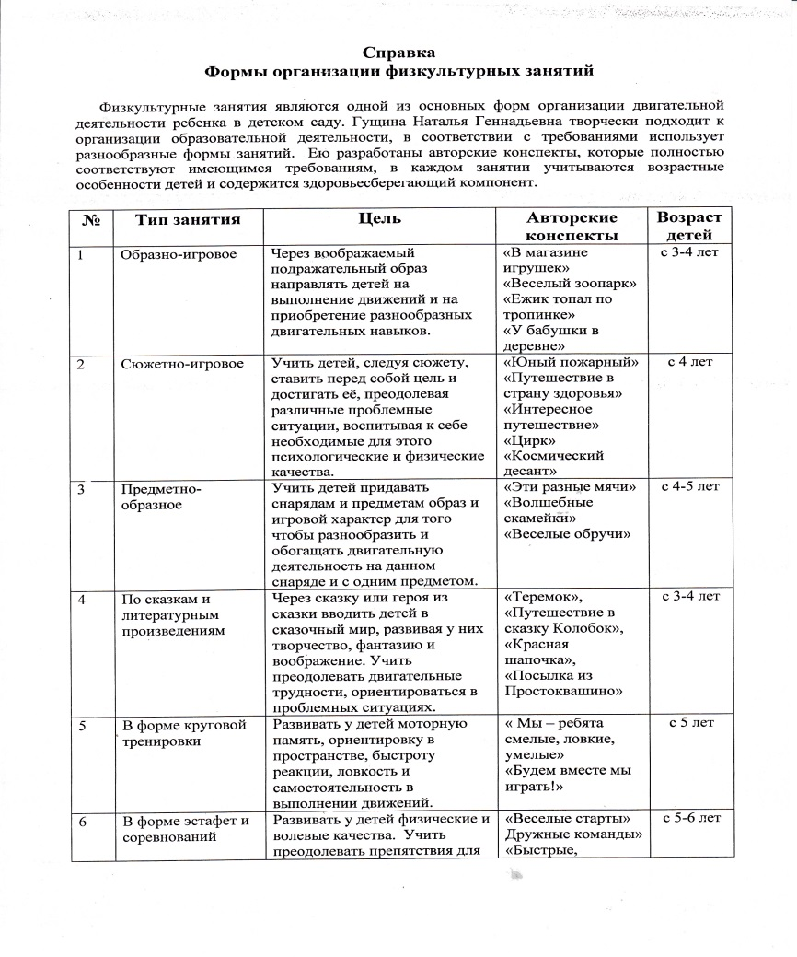
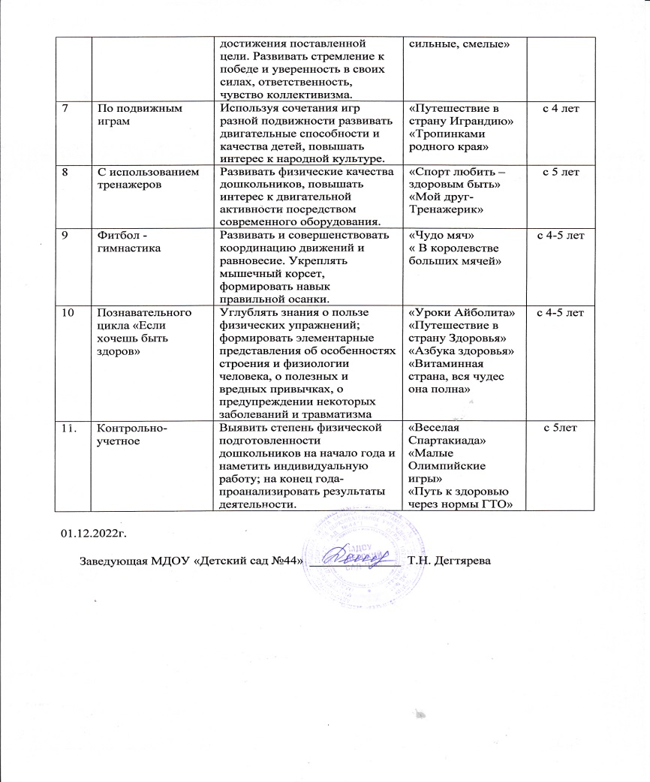
1. Формы организации физкультурных занятий

Slide 4
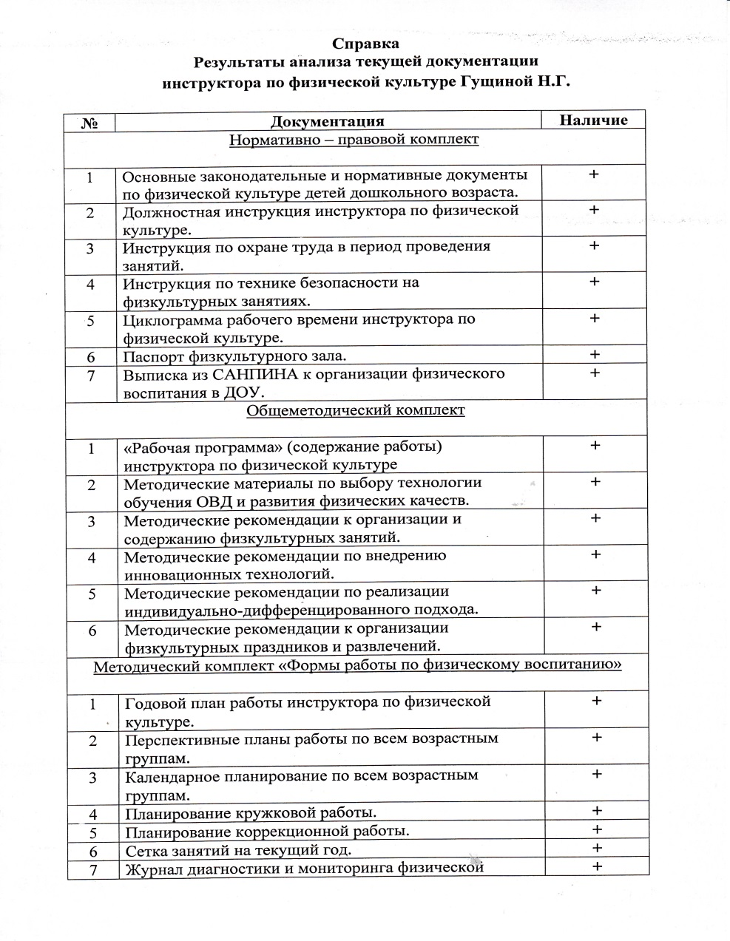
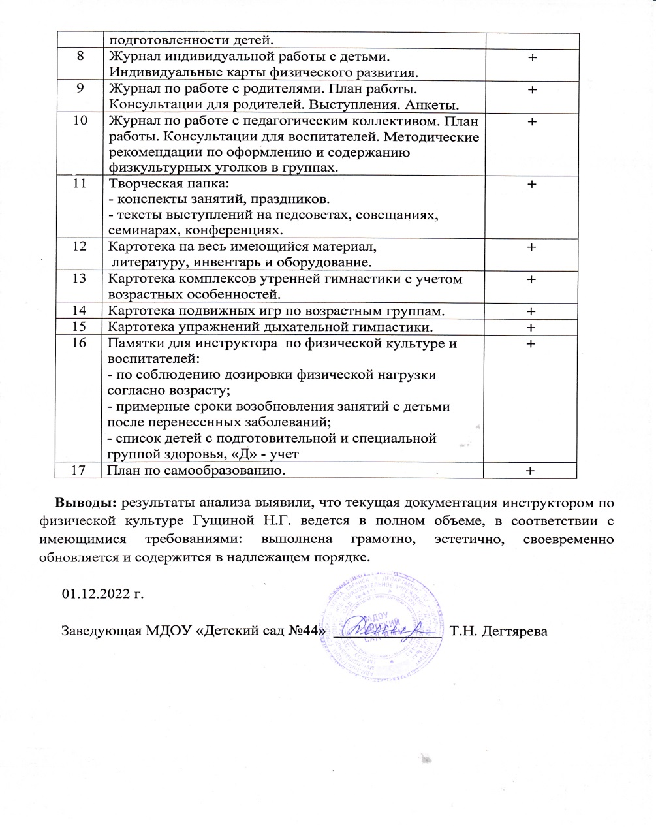
2. Результаты анализа текущей документации

Slide 5
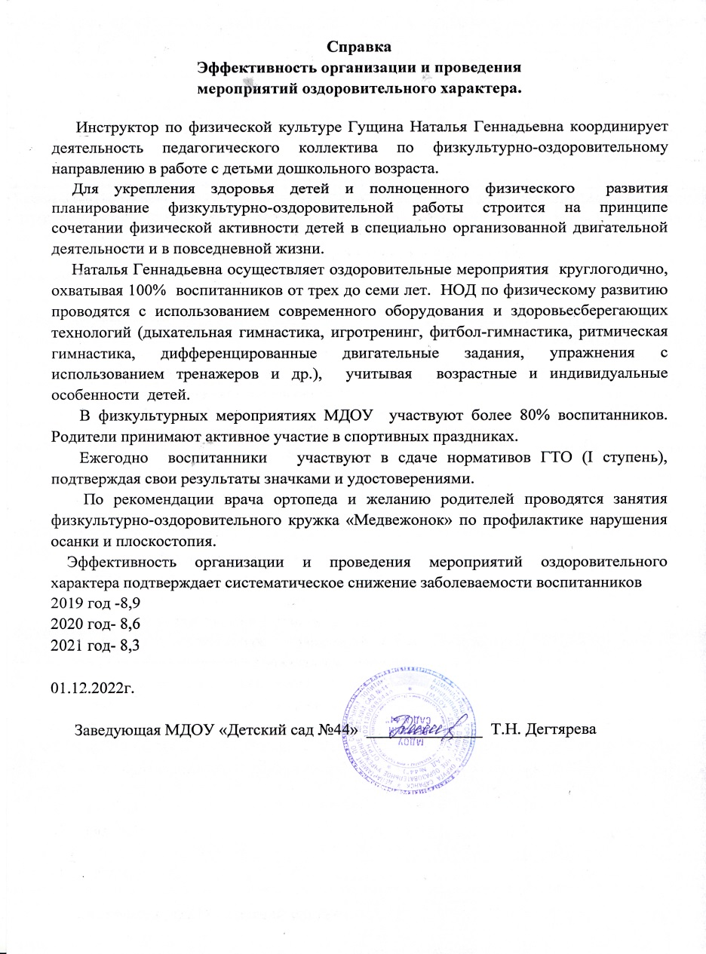
3. Эффективность организации и проведения мероприятий оздоровительного характера

Slide 6
4. Результаты участия воспитанников в конкурсах, выставках, турнирах, соревнованиях, другое

Slide 7
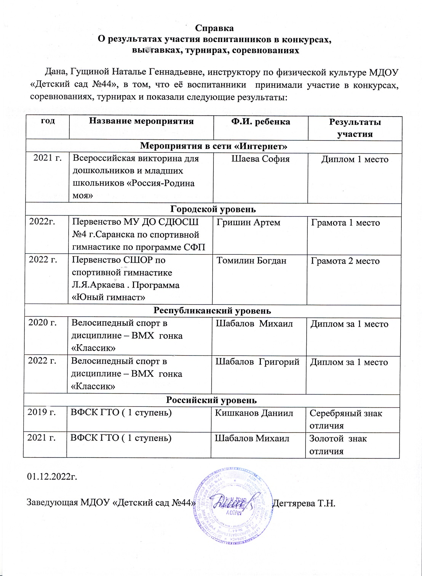

Slide 8
Мероприятия в сети «Интернет»

Slide 9
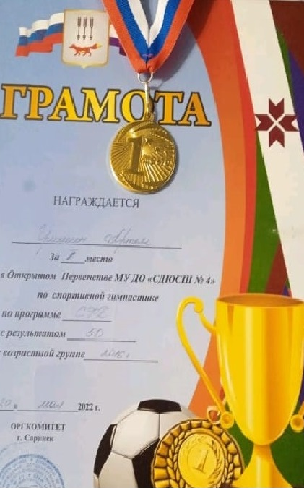
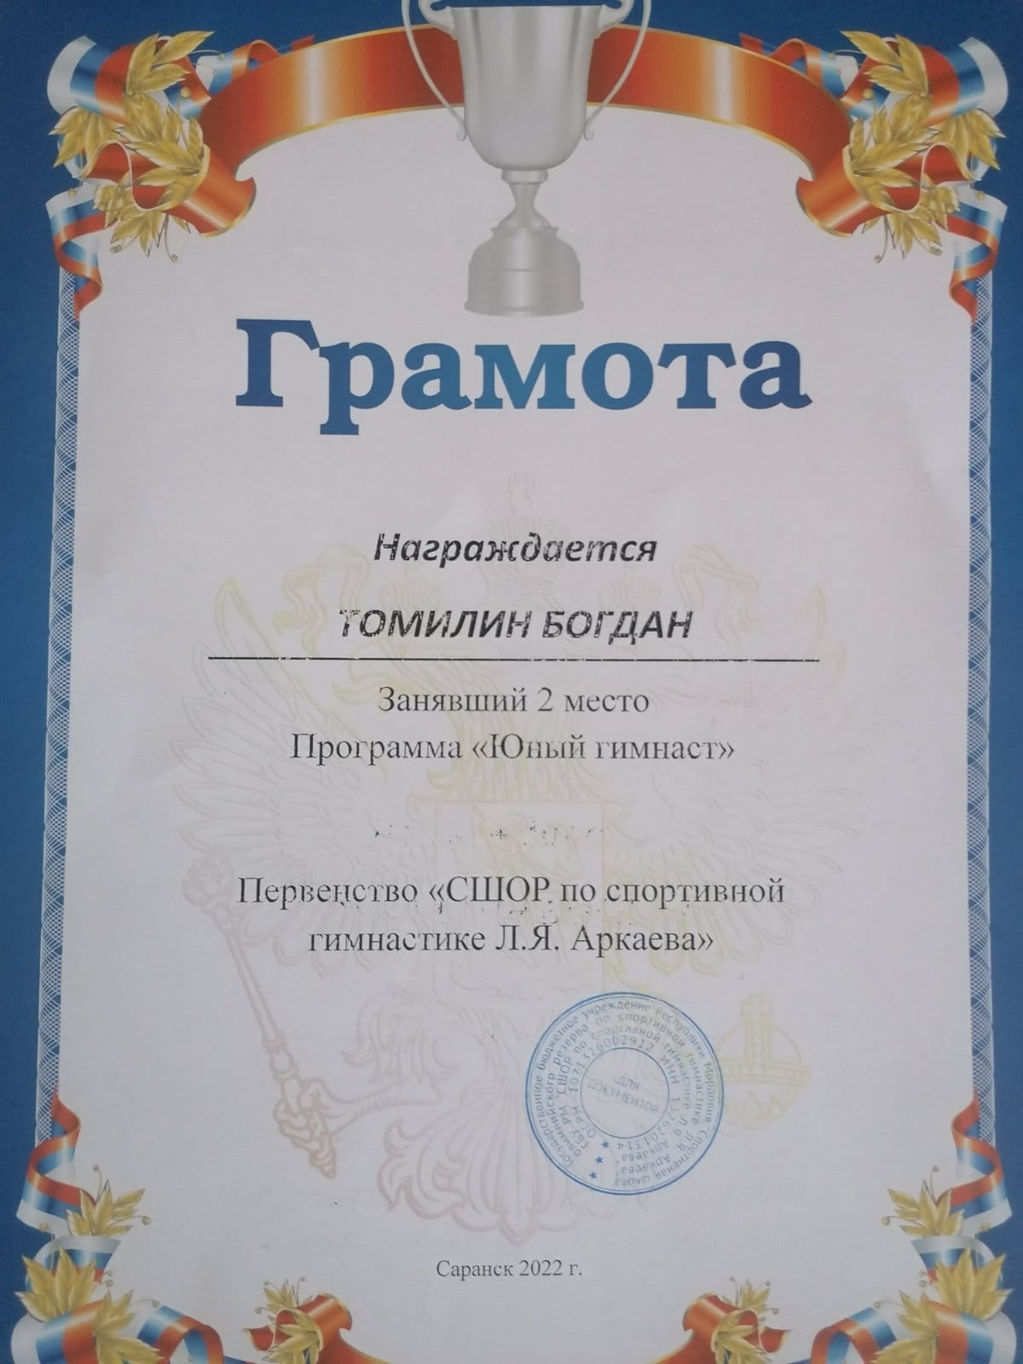
Городской уровень

Slide 10
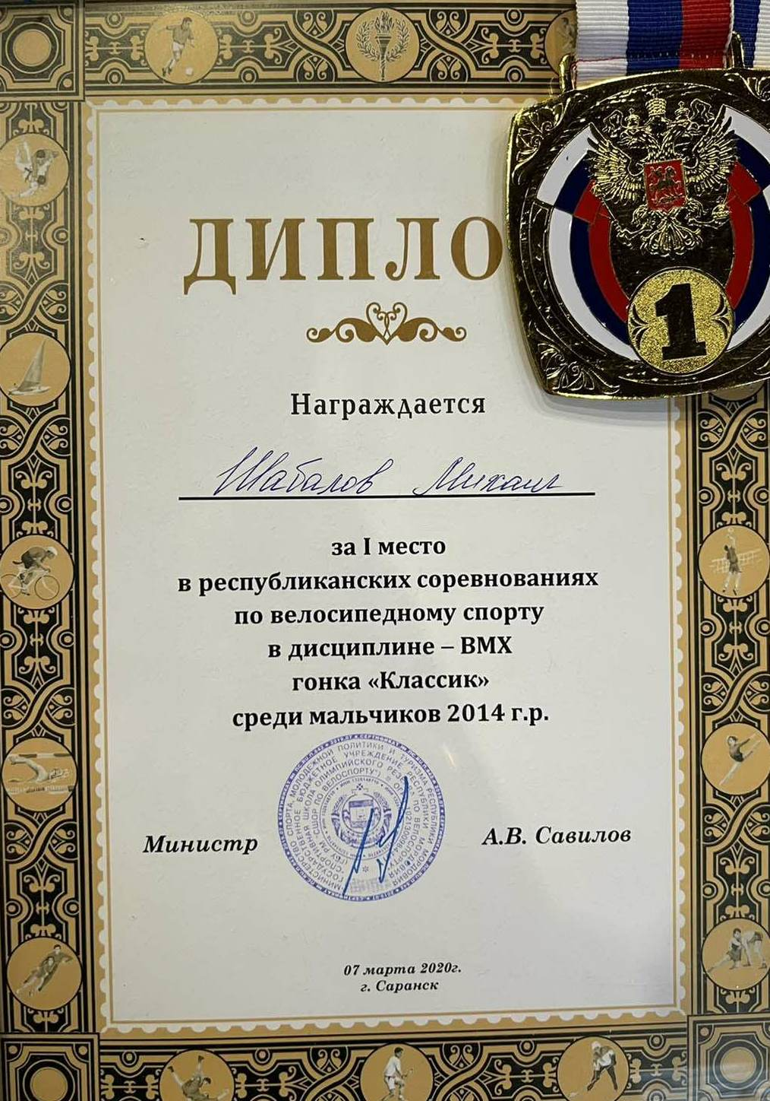
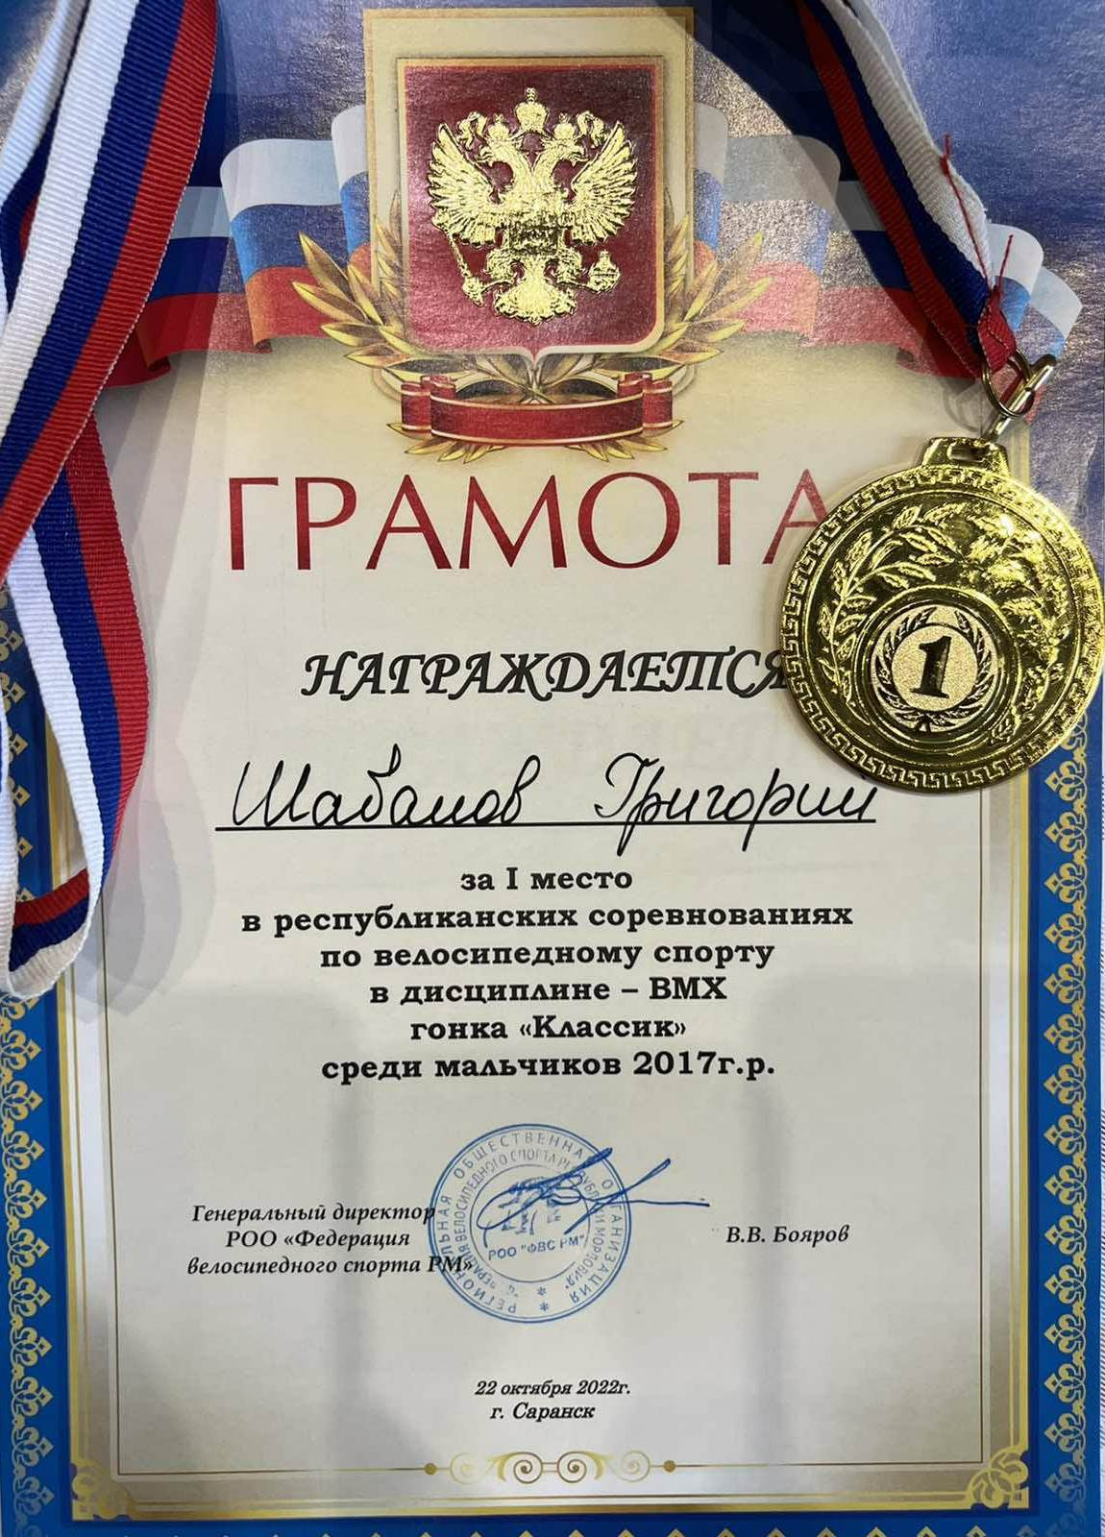
Республиканский уровень

Slide 11
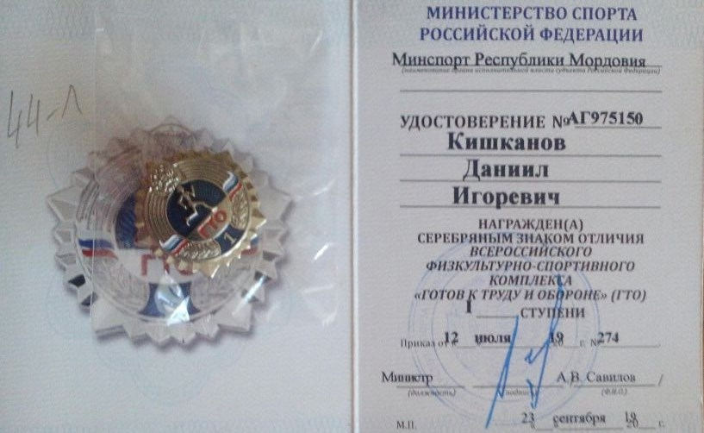
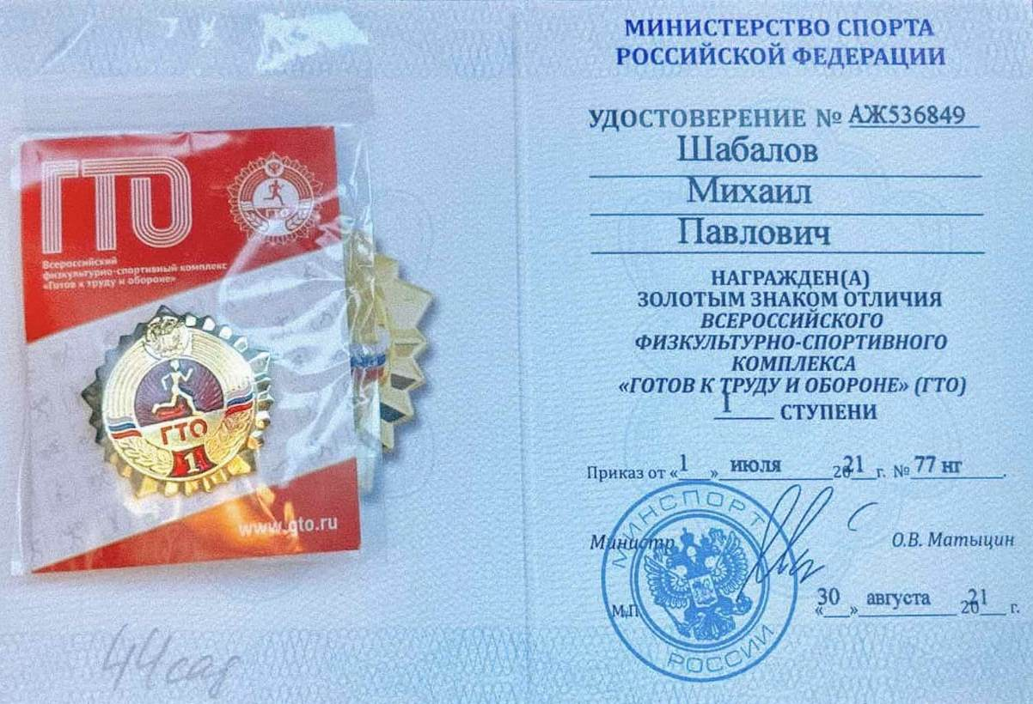
Российский уровень

Slide 12
5.Наличие публикаций

Slide 13
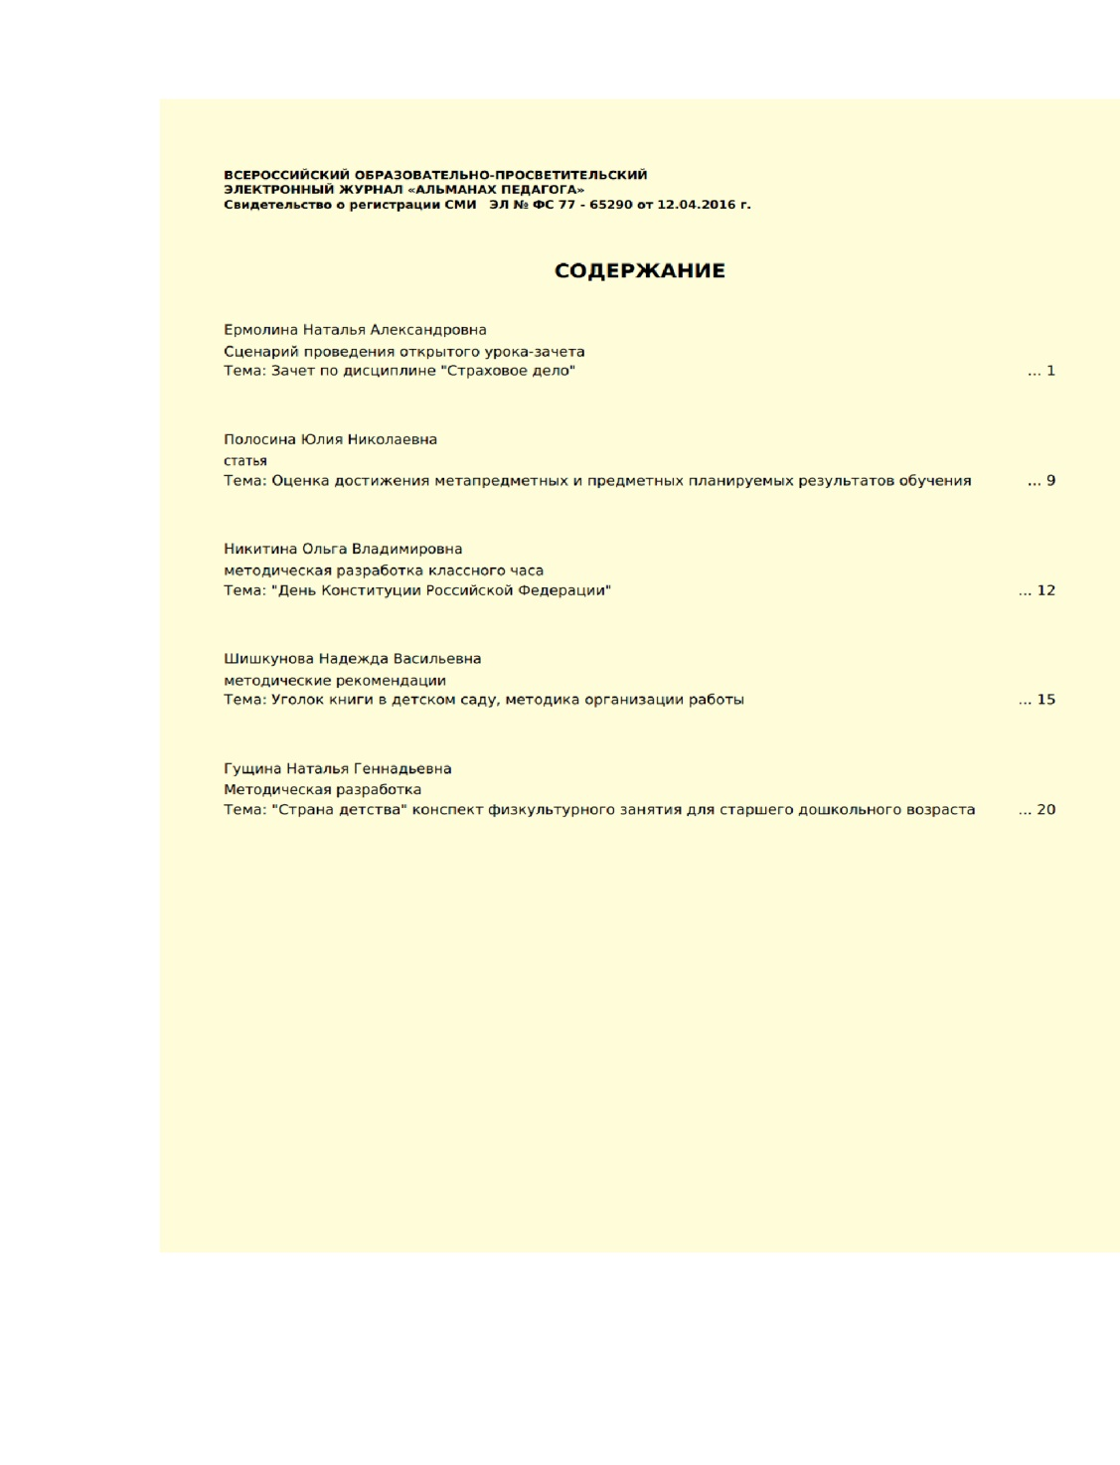

Slide 15
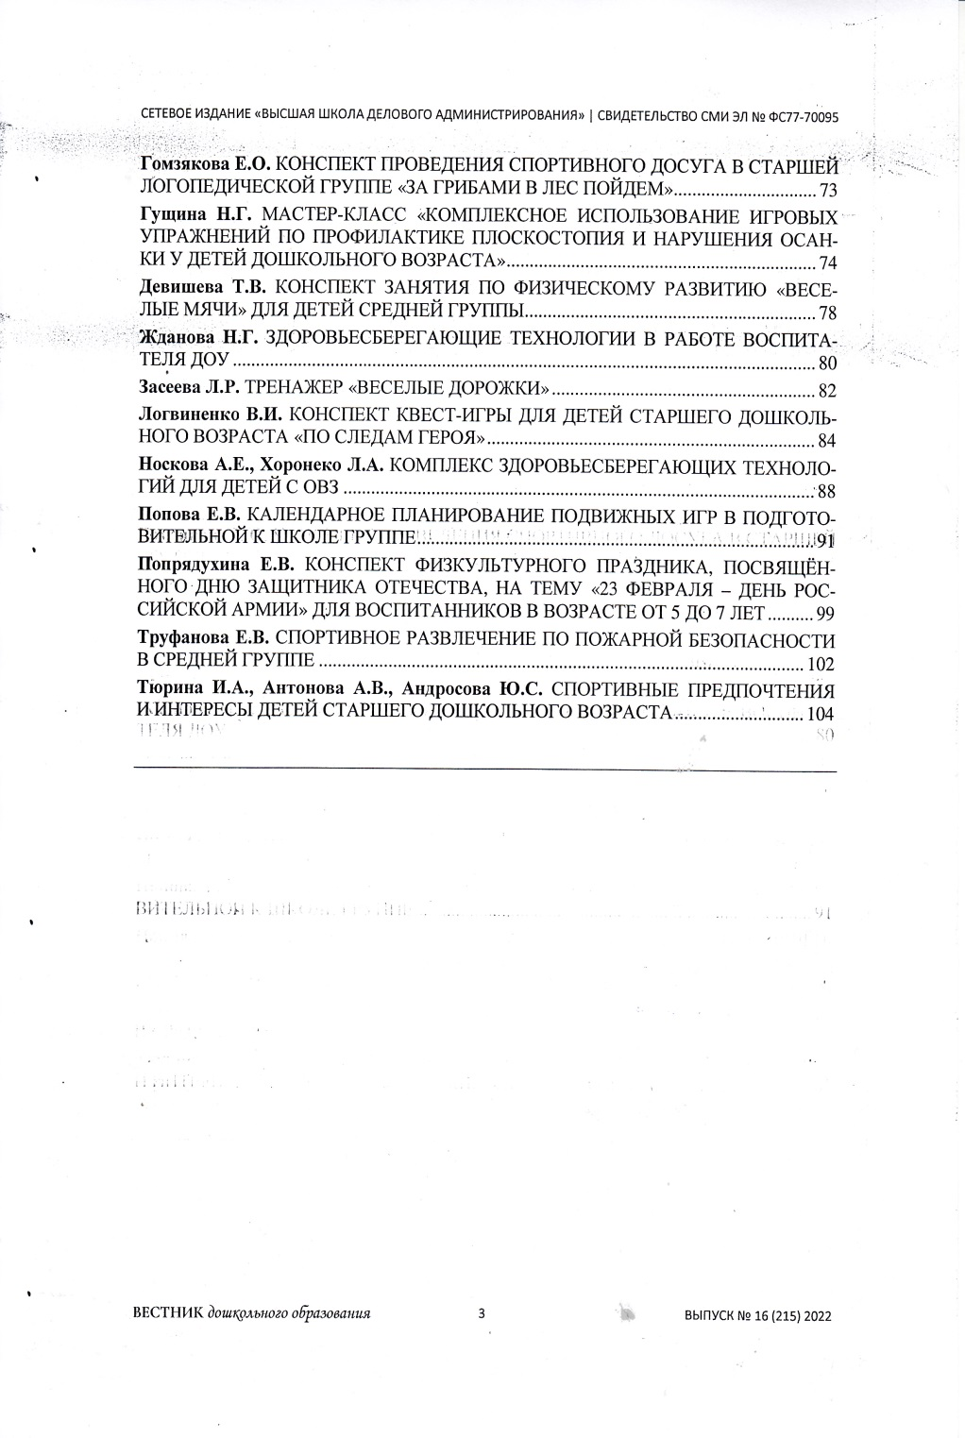

Slide 17
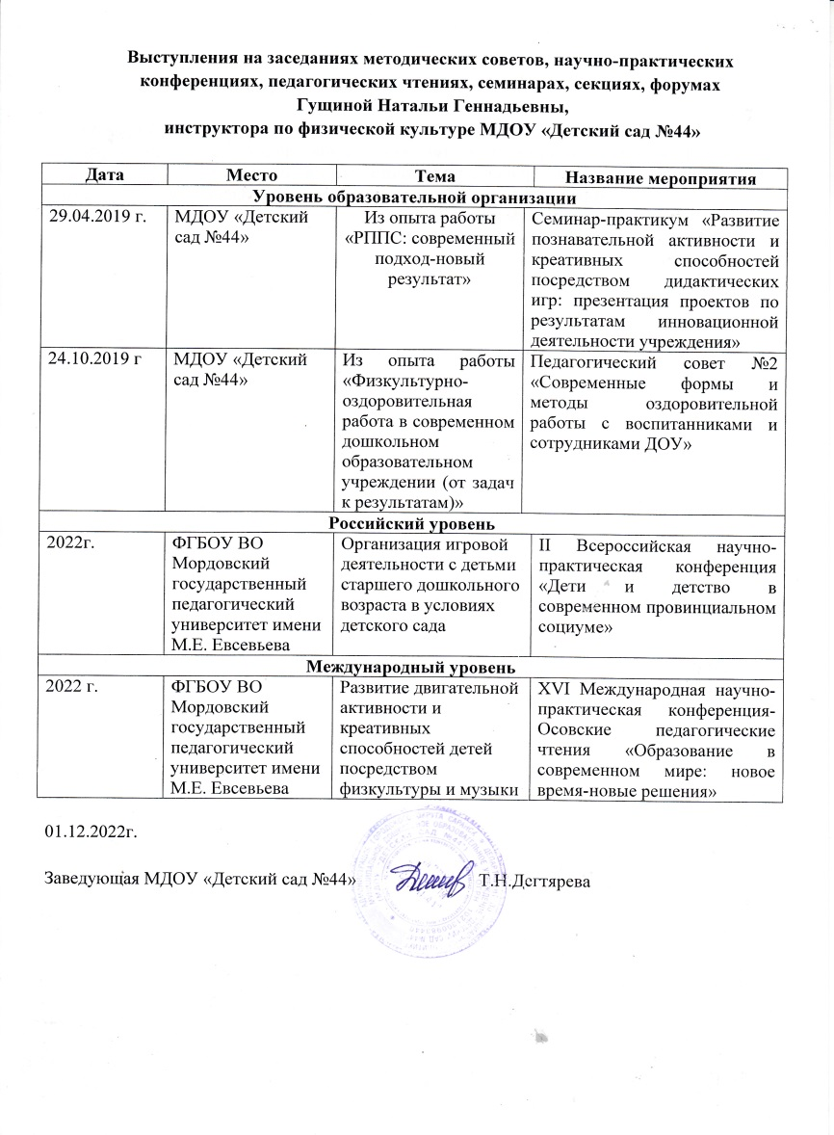
7.Выступления на заседаниях методических советов, научно- практических конференциях, педагогических чтениях, семинарах, секциях, форумах, радиопередач (очно)

Slide 18
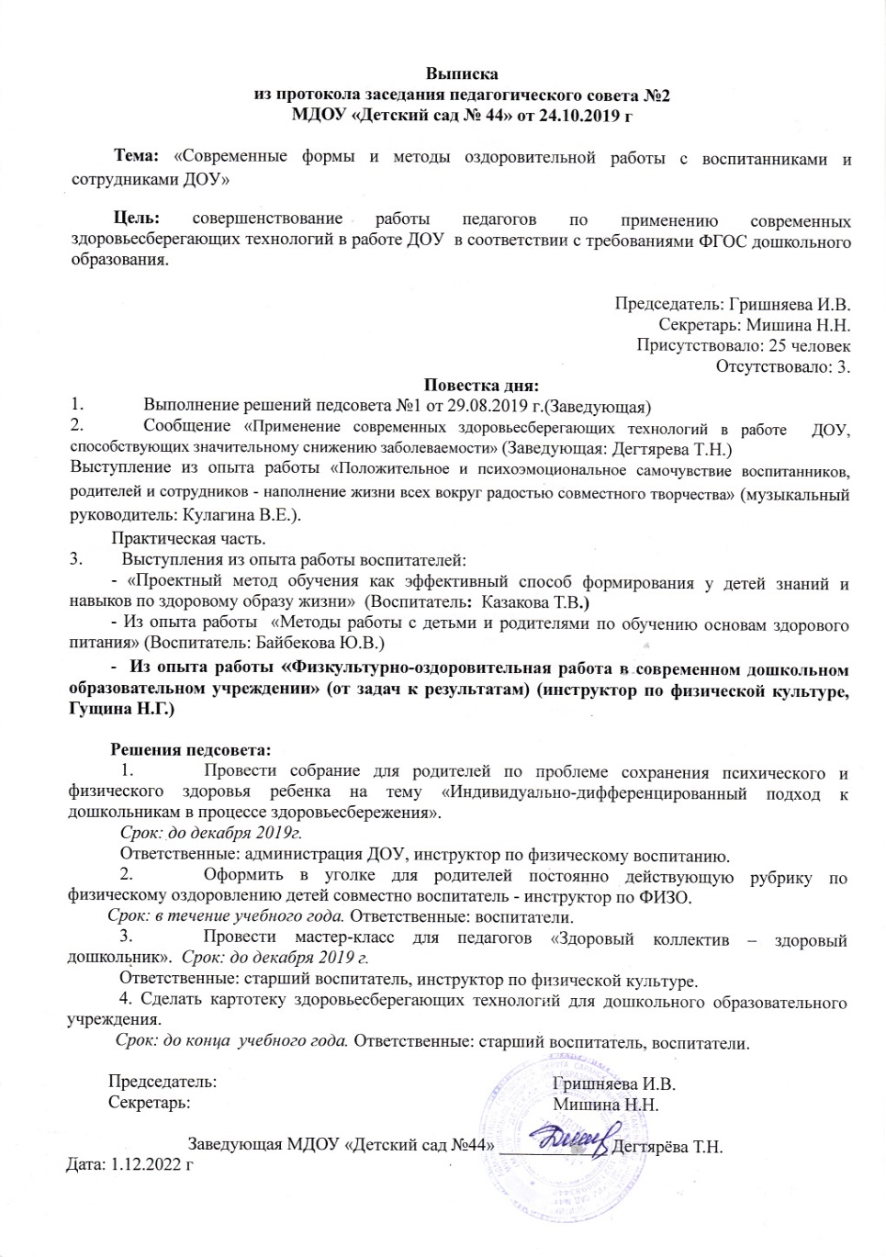

Slide 19
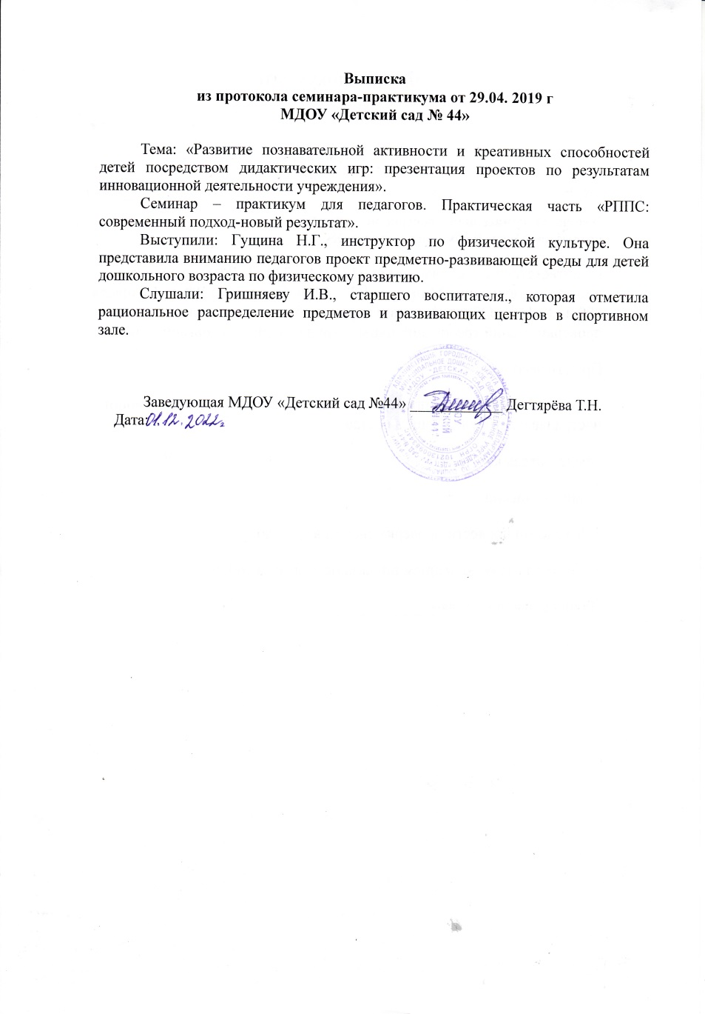

Slide 21
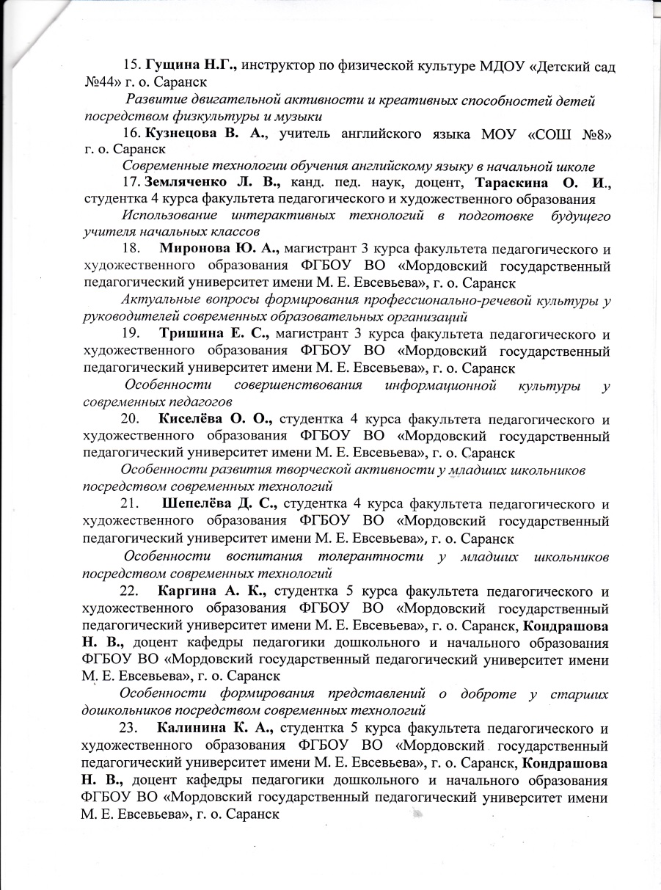
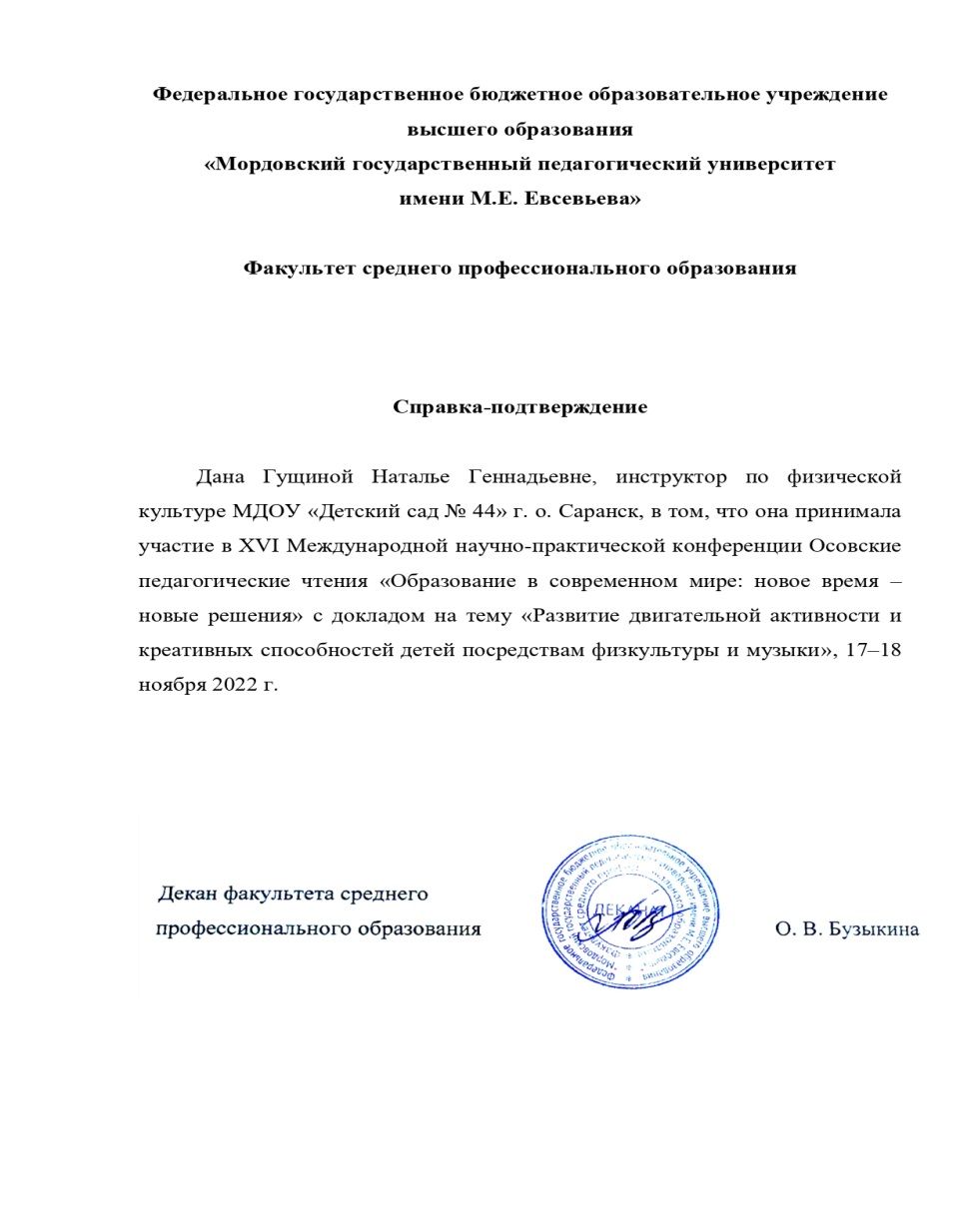

Slide 22
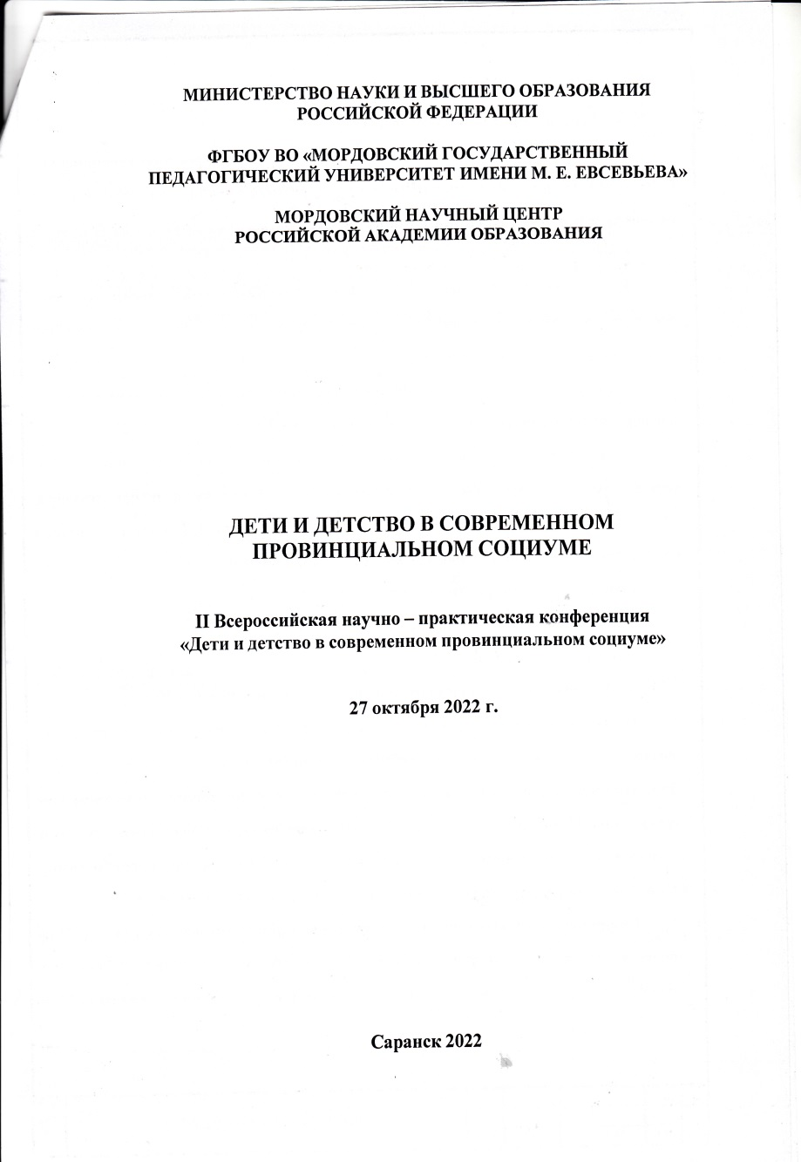
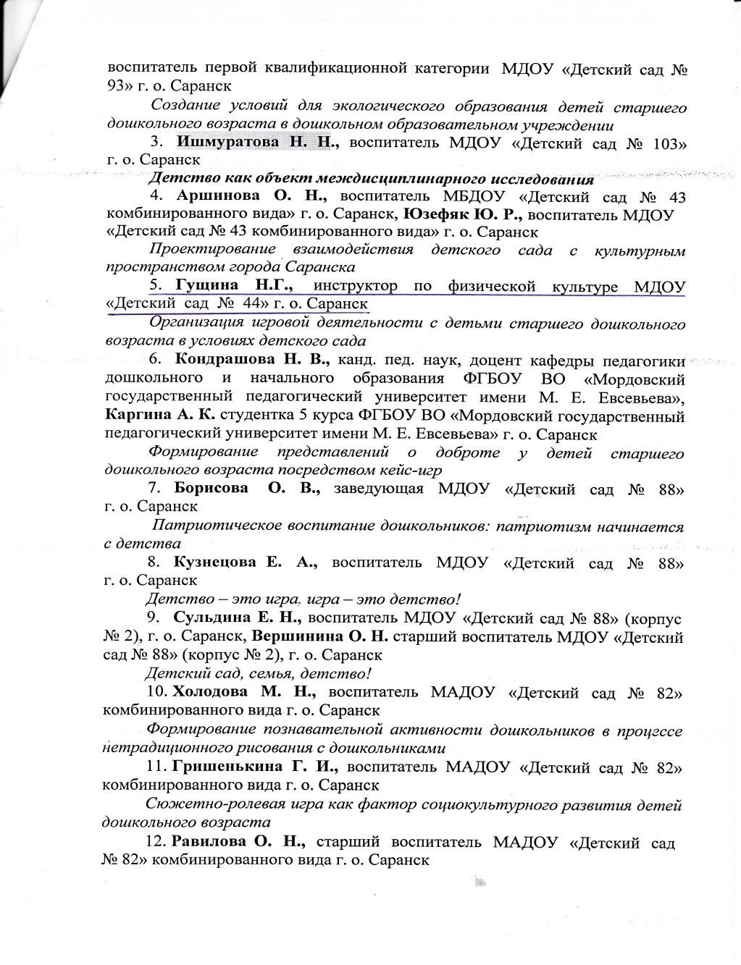

Slide 23
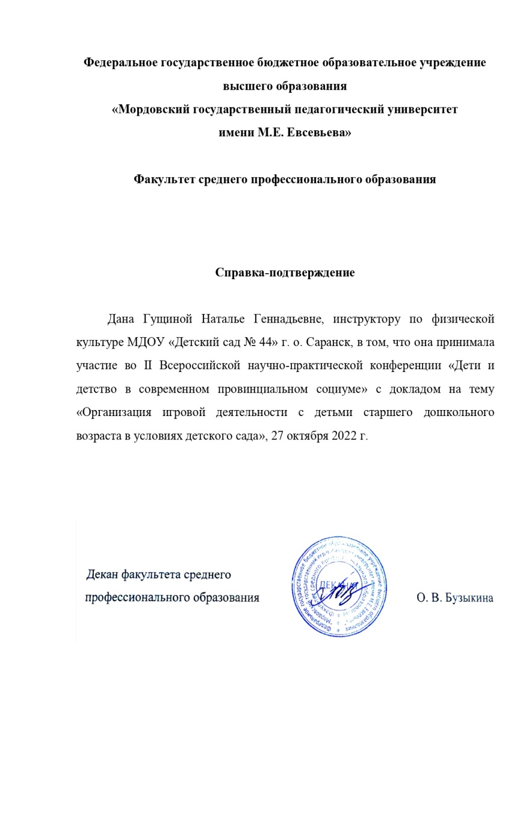

Slide 24
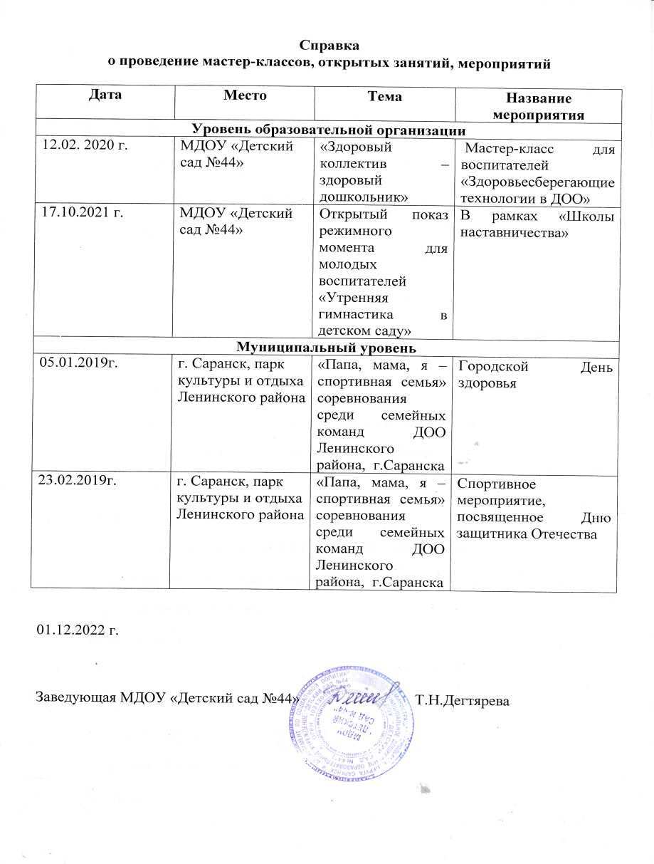
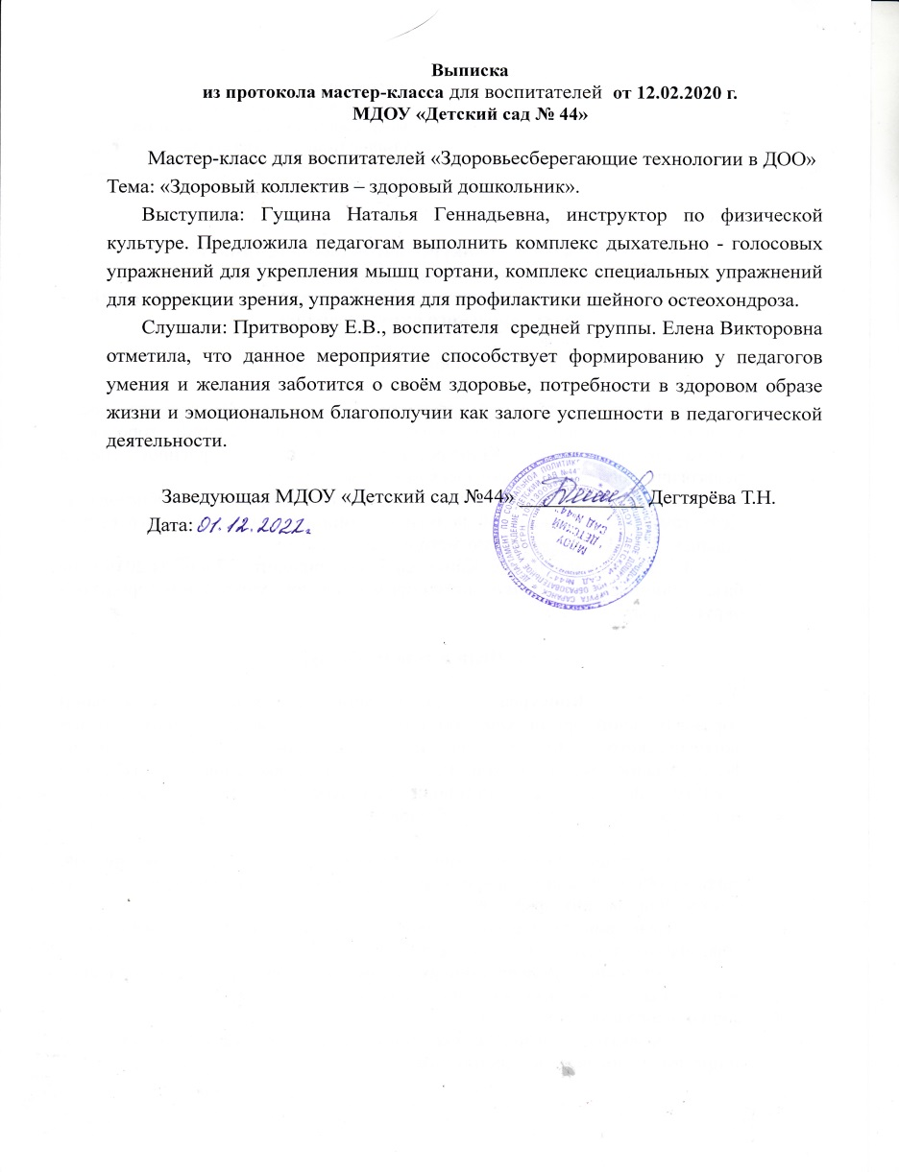
8.Проведение , мастер-классов, открытых занятий, мероприятий

Slide 25
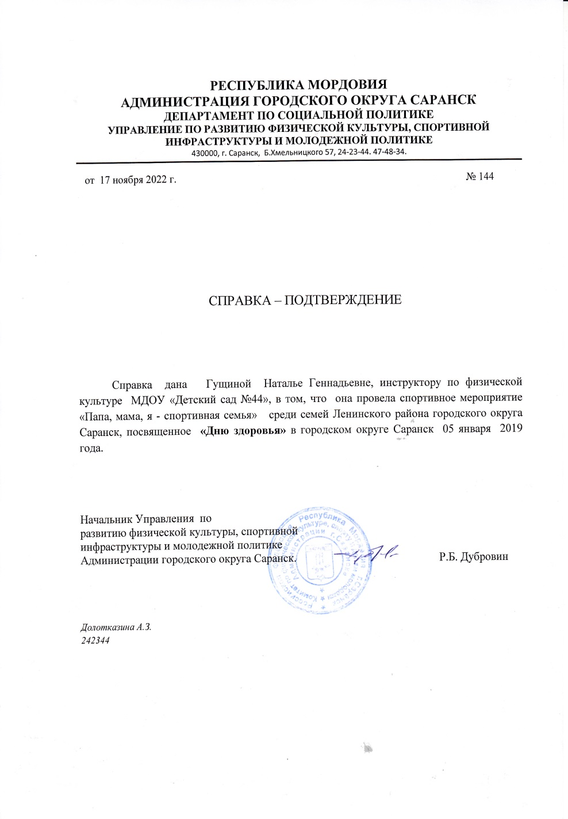

Slide 26
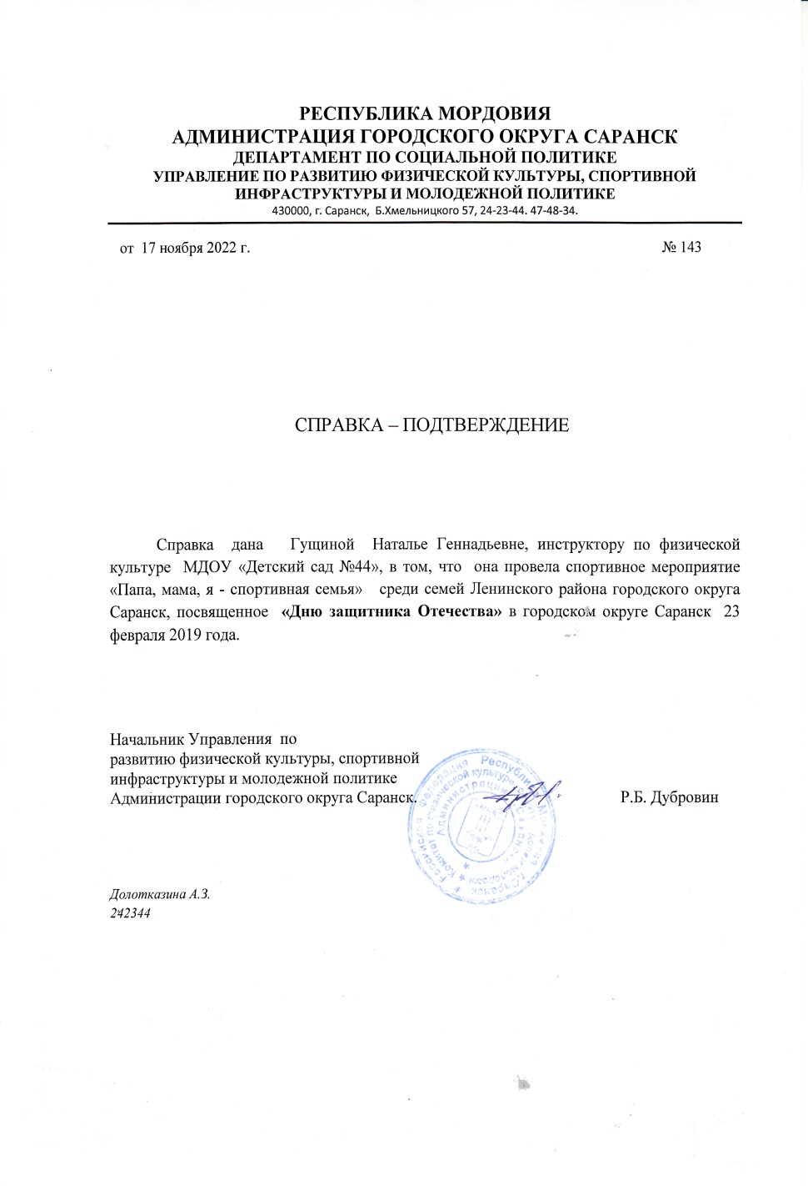

Slide 27
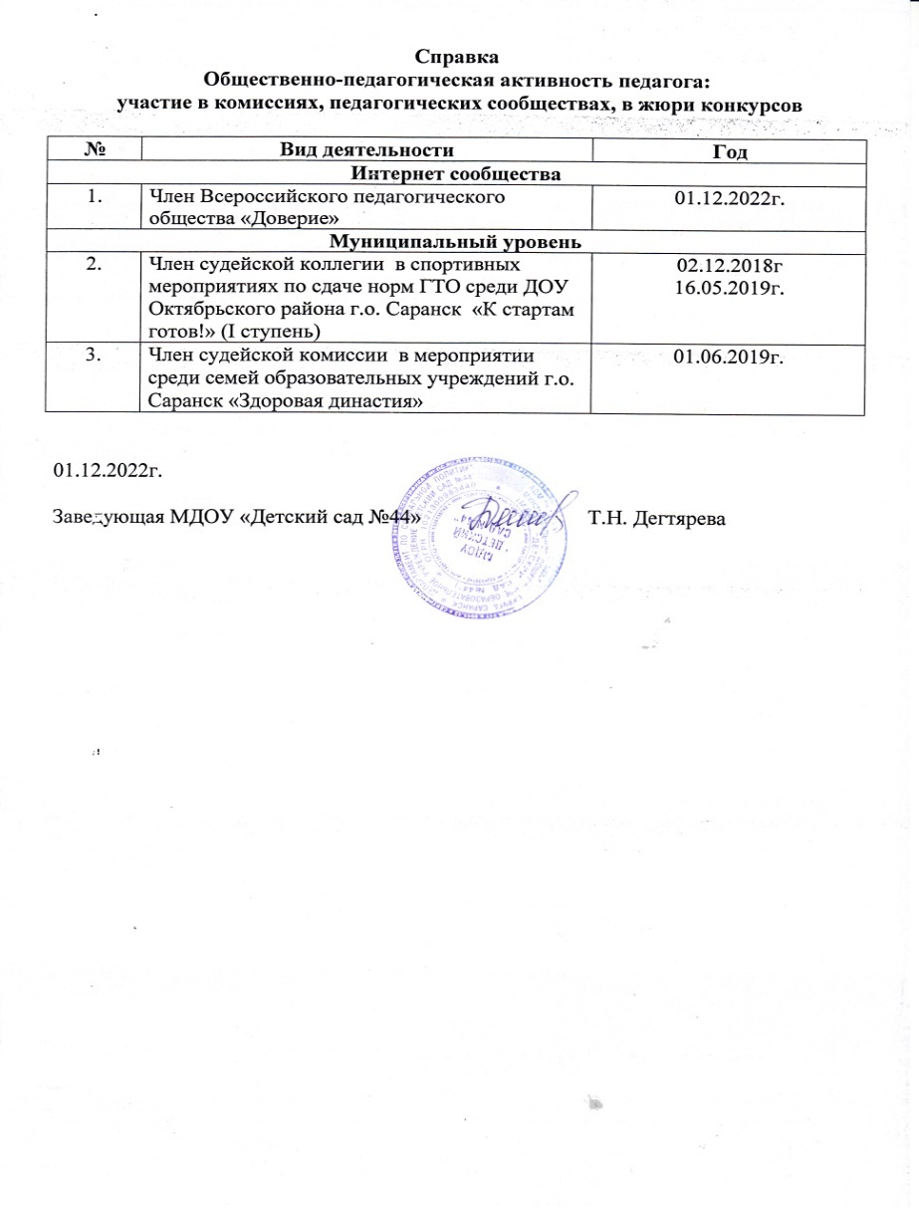
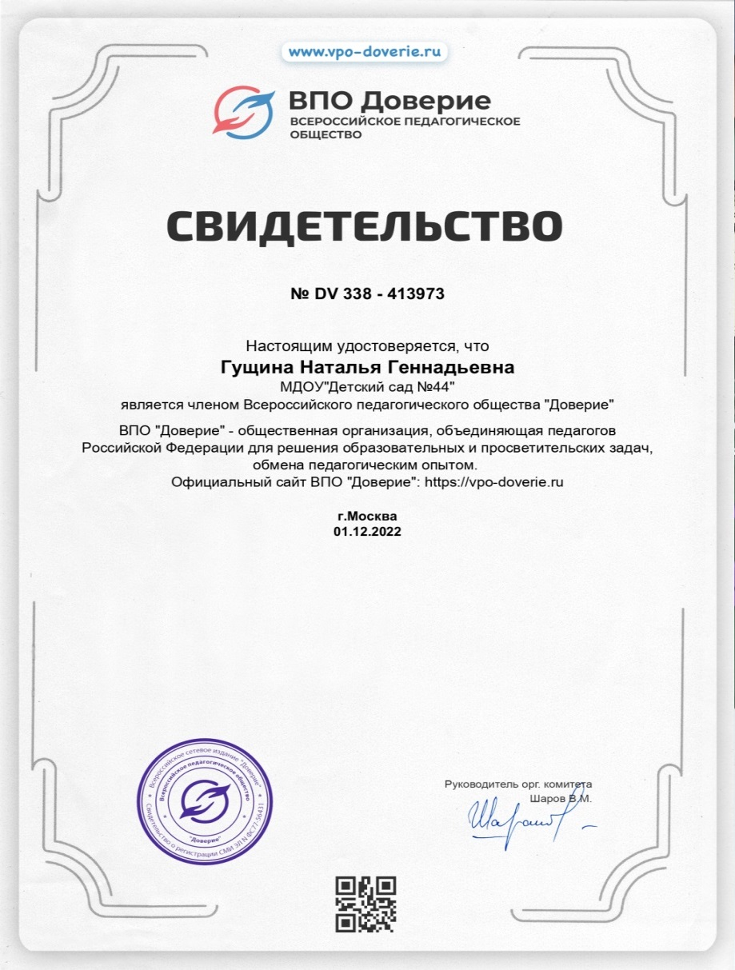
9.Общественно-педагогическая активность педагога

Slide 28
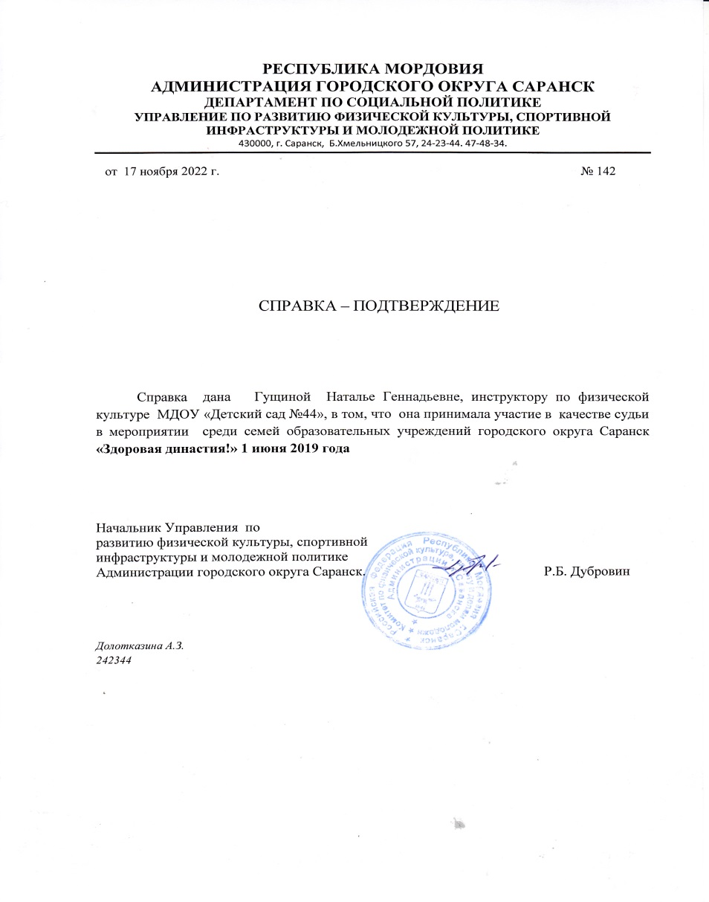
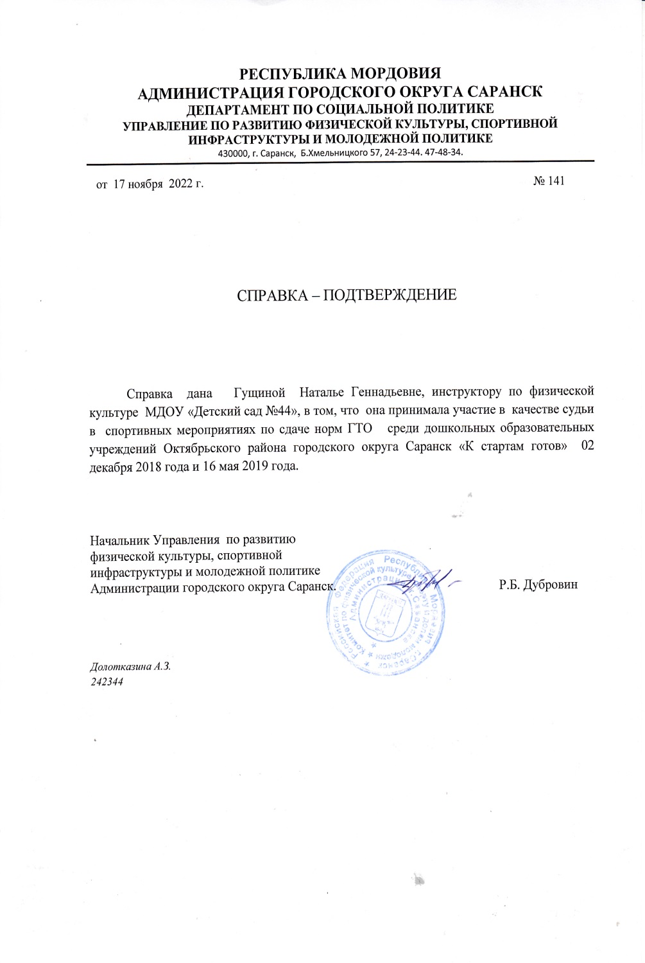

Slide 29
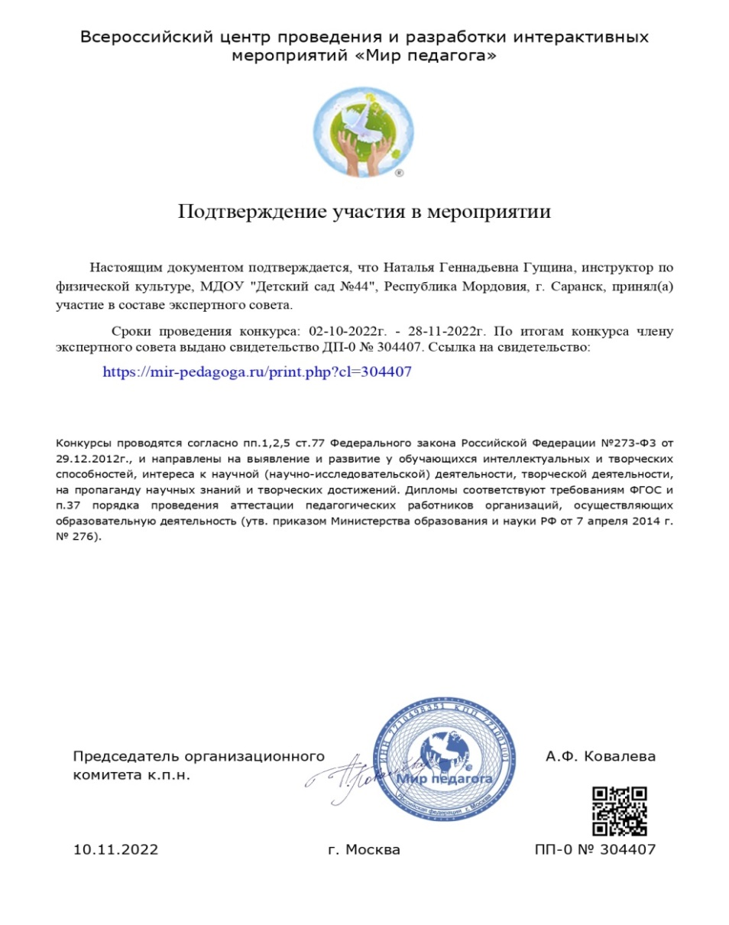
10.Экспертная деятельность

Slide 30
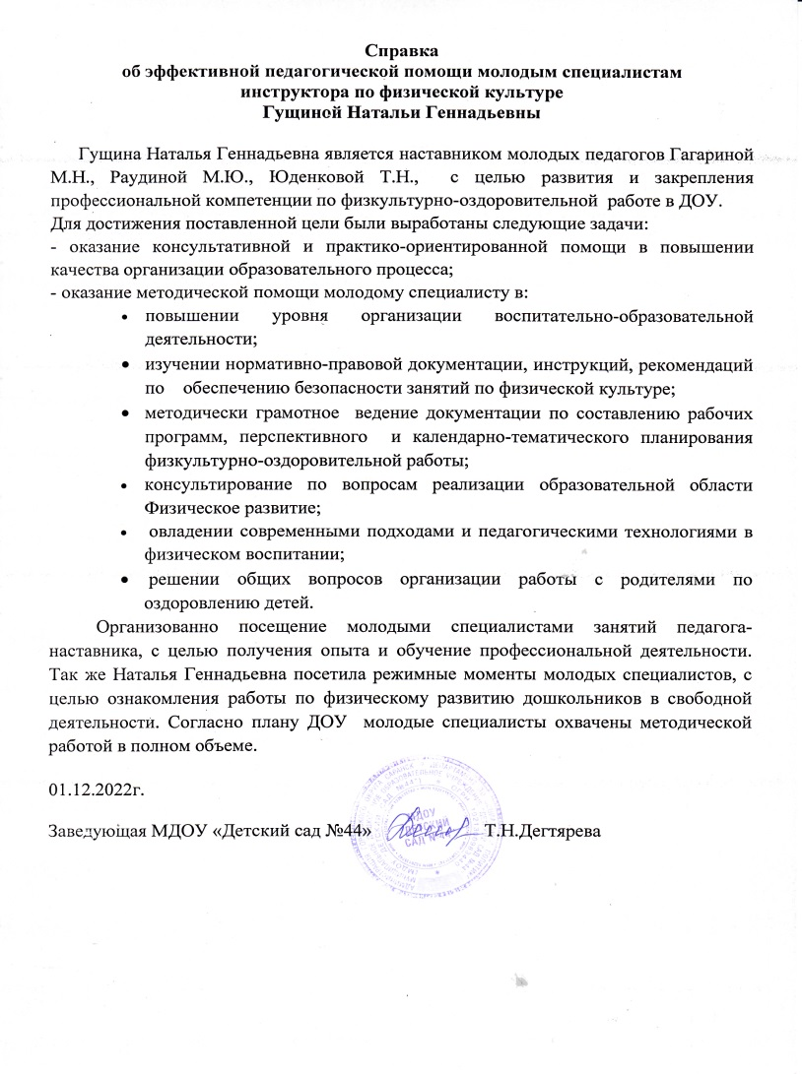
11.Наставничество

Slide 31
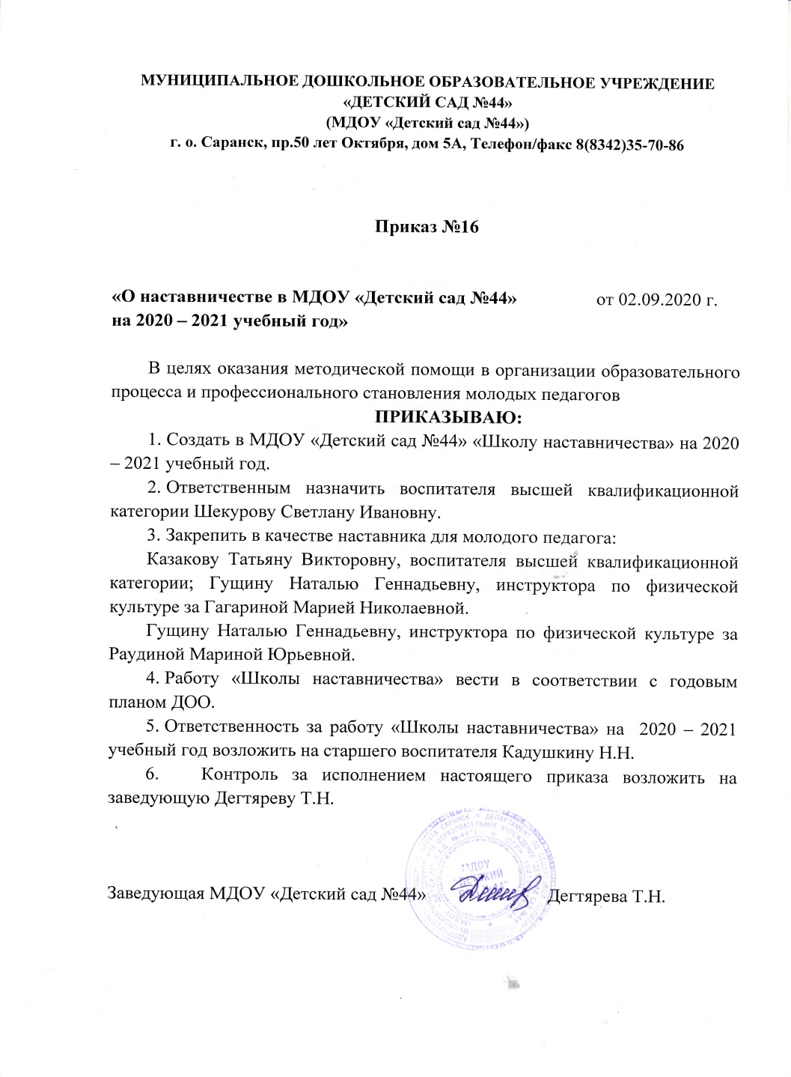
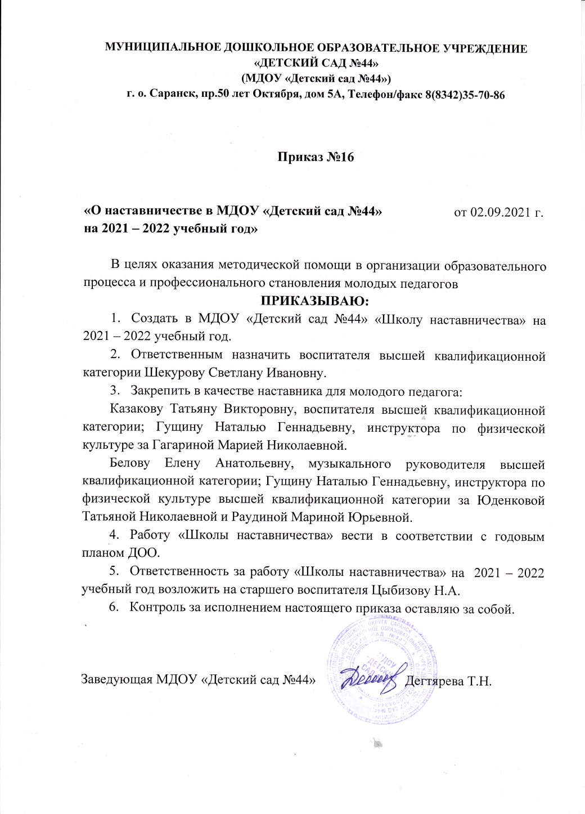

Slide 32
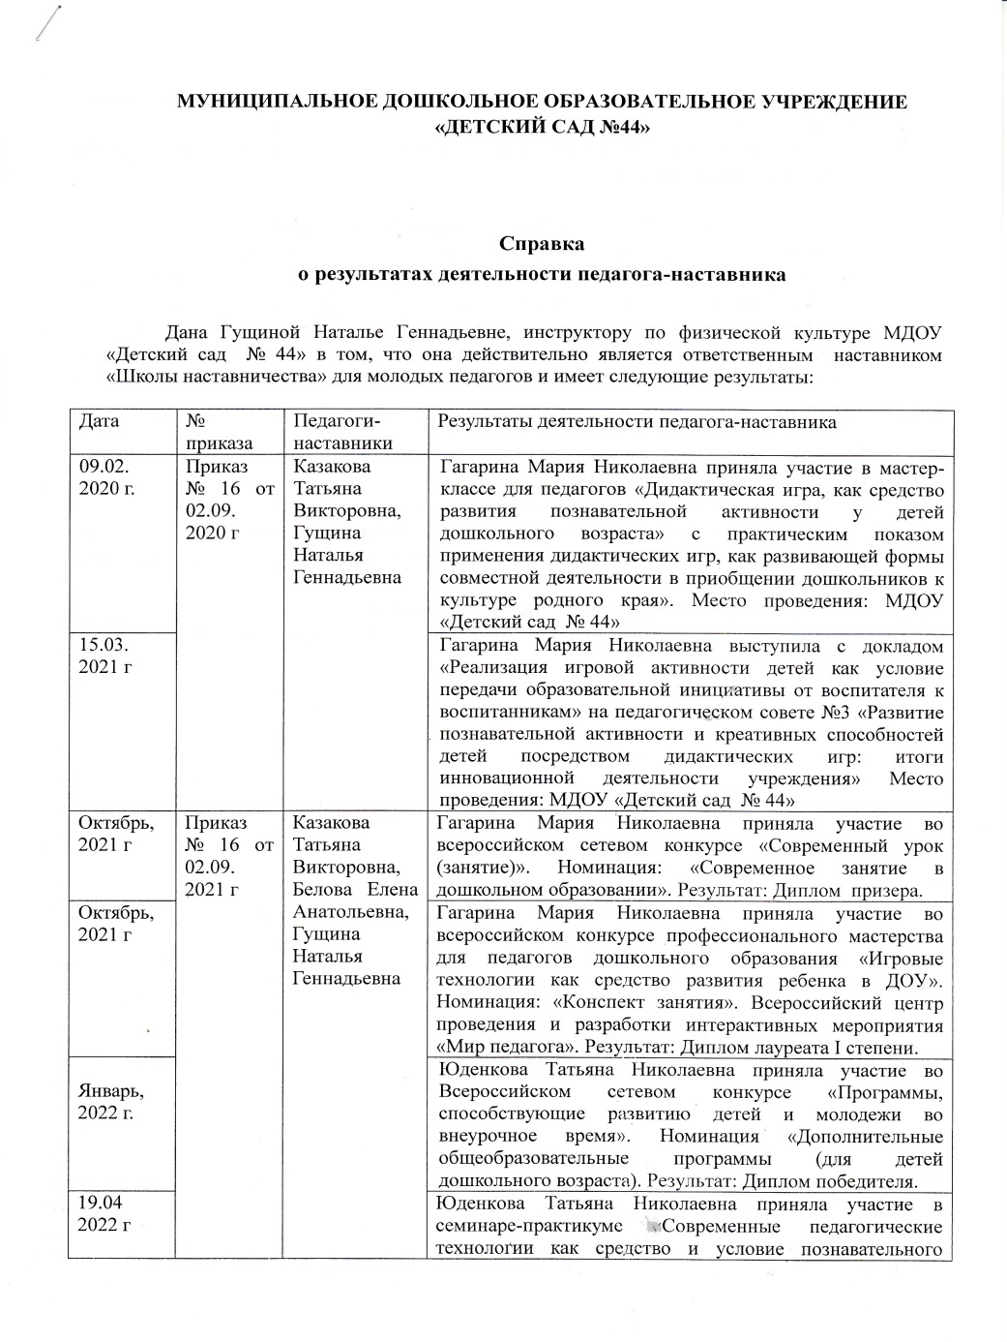
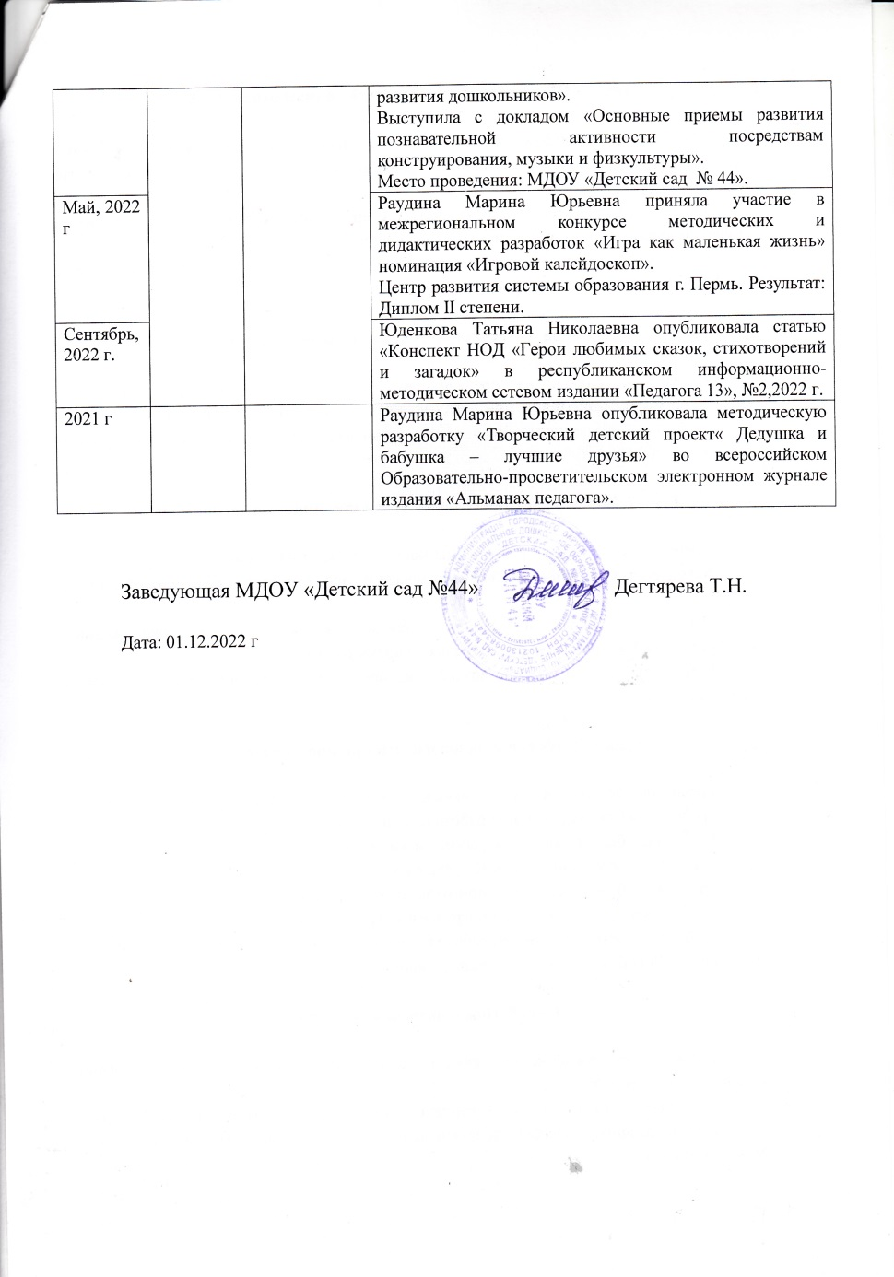

Slide 34
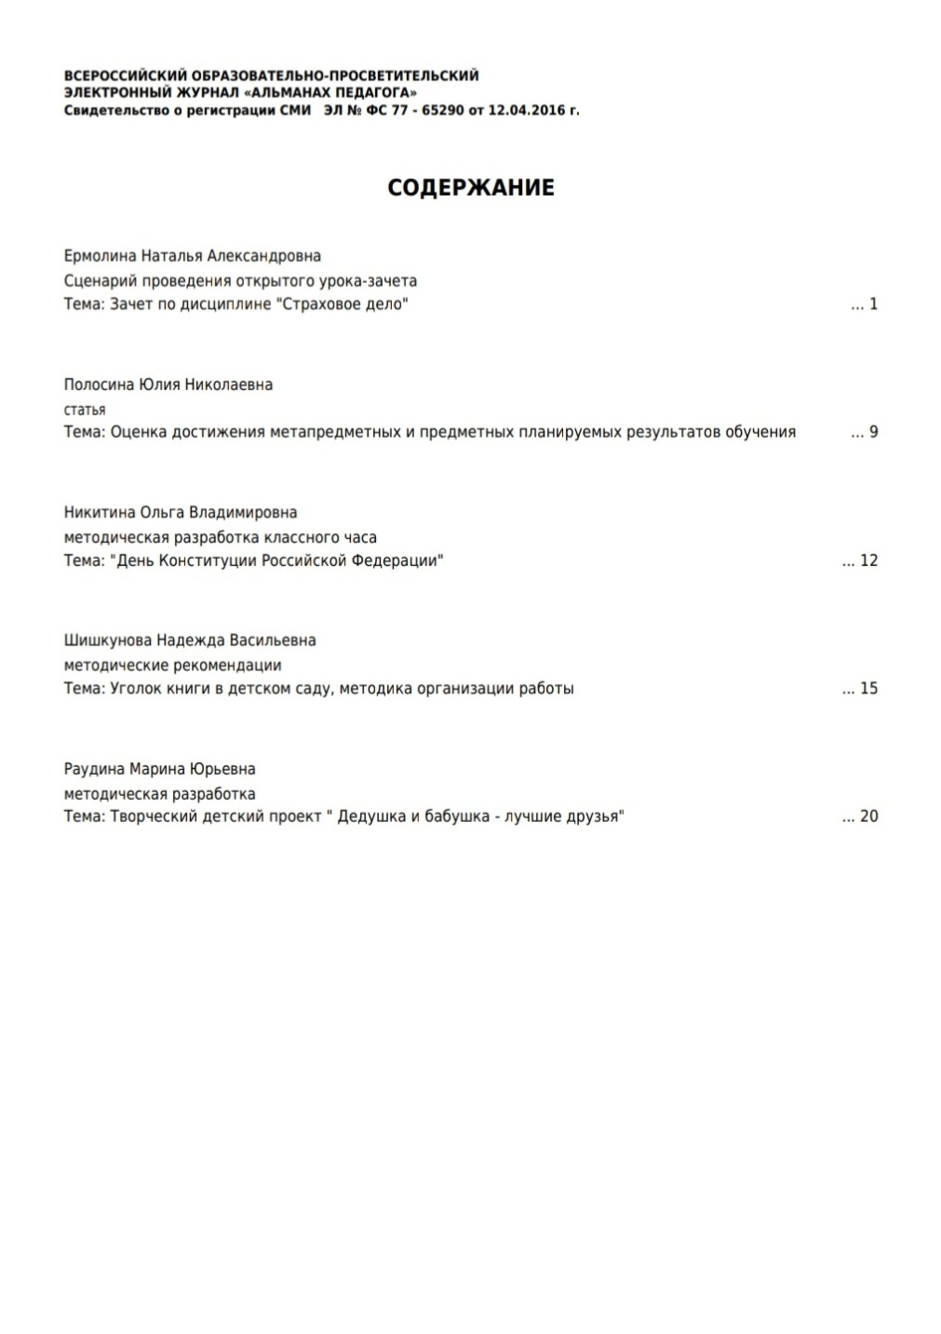
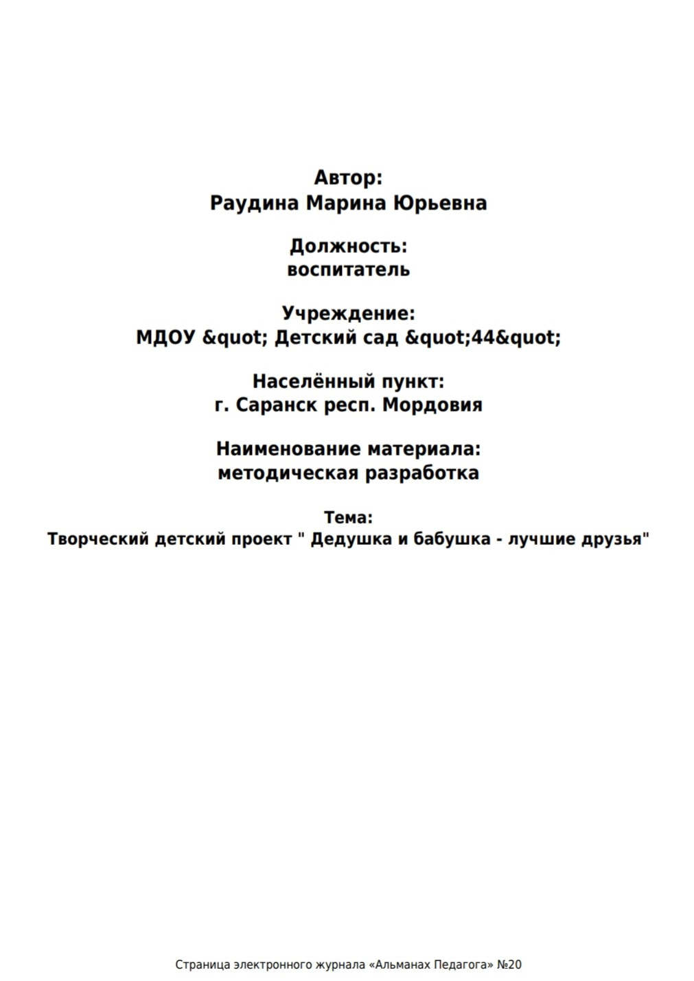

Slide 35
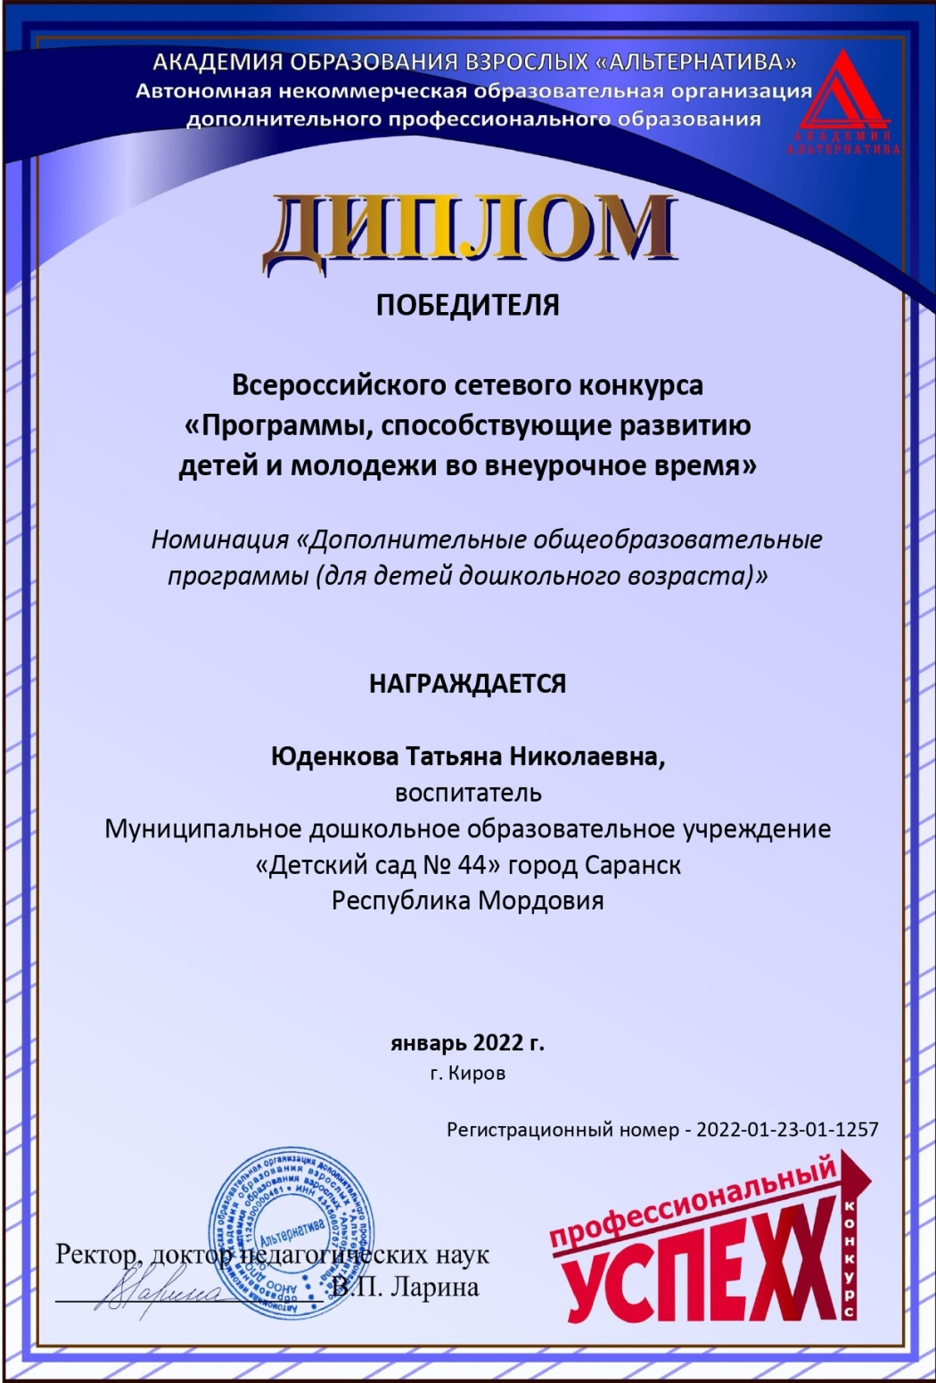

Slide 36
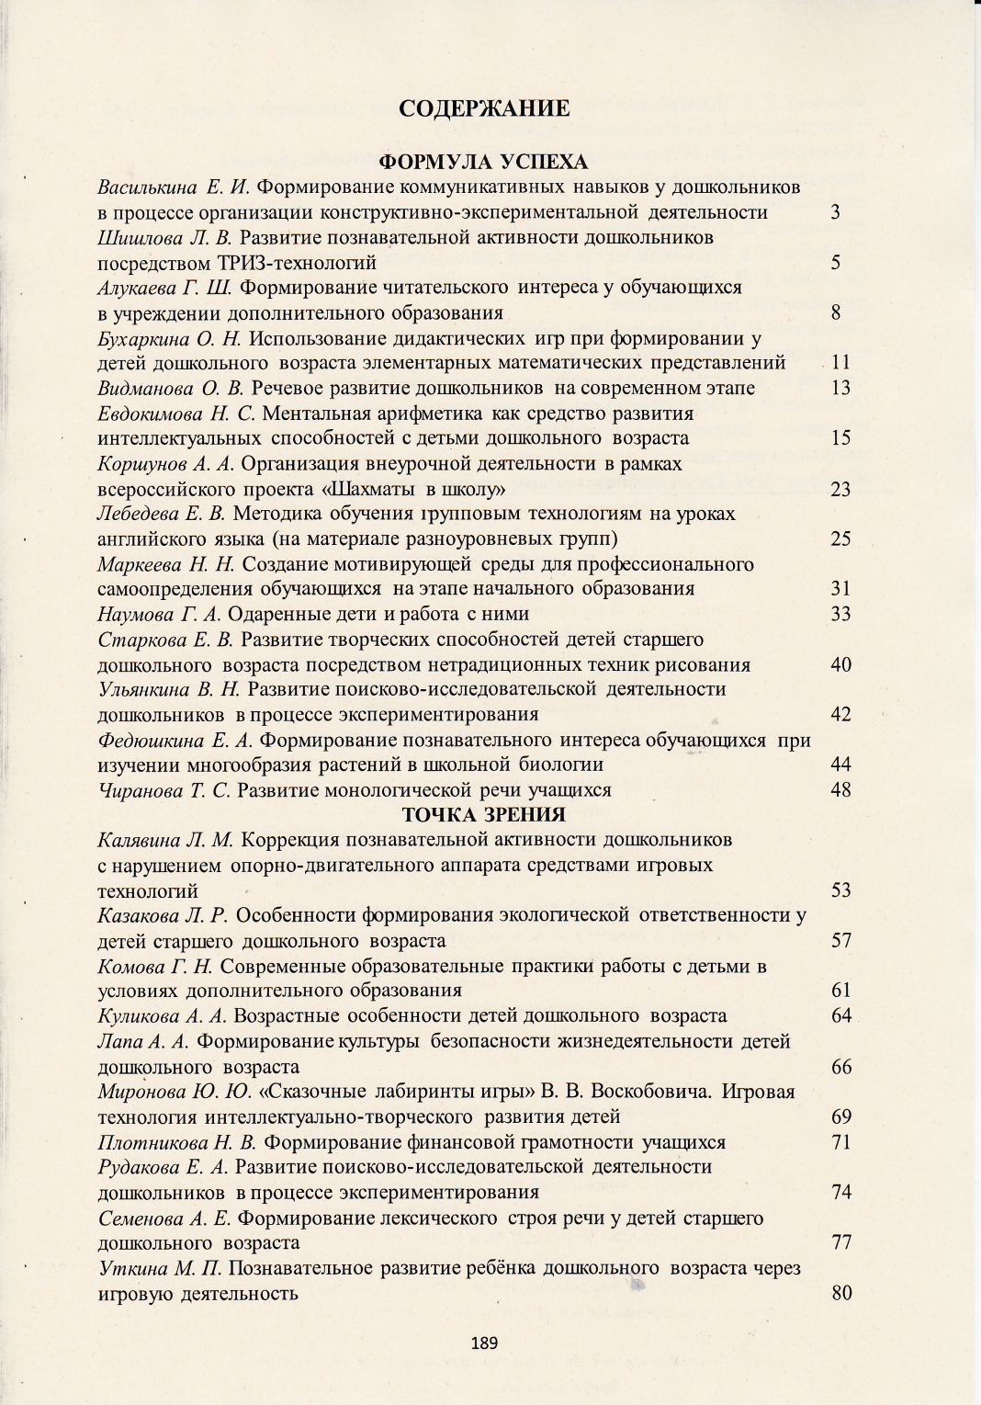

Slide 37
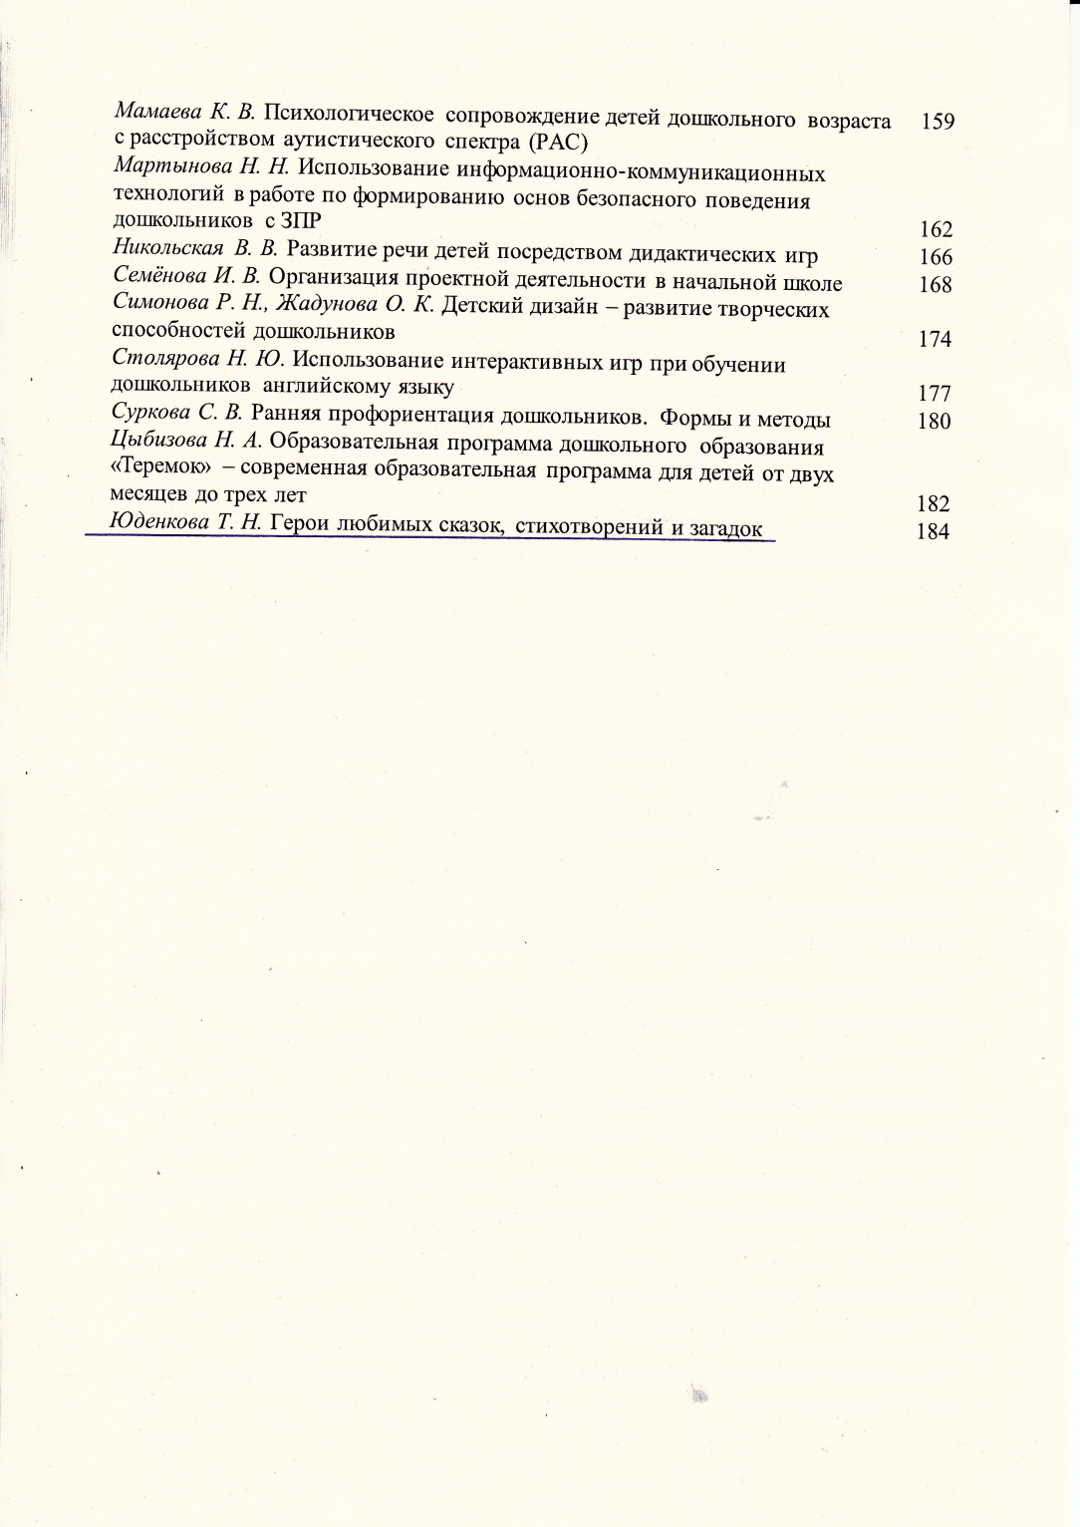

Slide 39
12.Результаты участия в инновационной (экспериментальной) деятельности

Slide 40
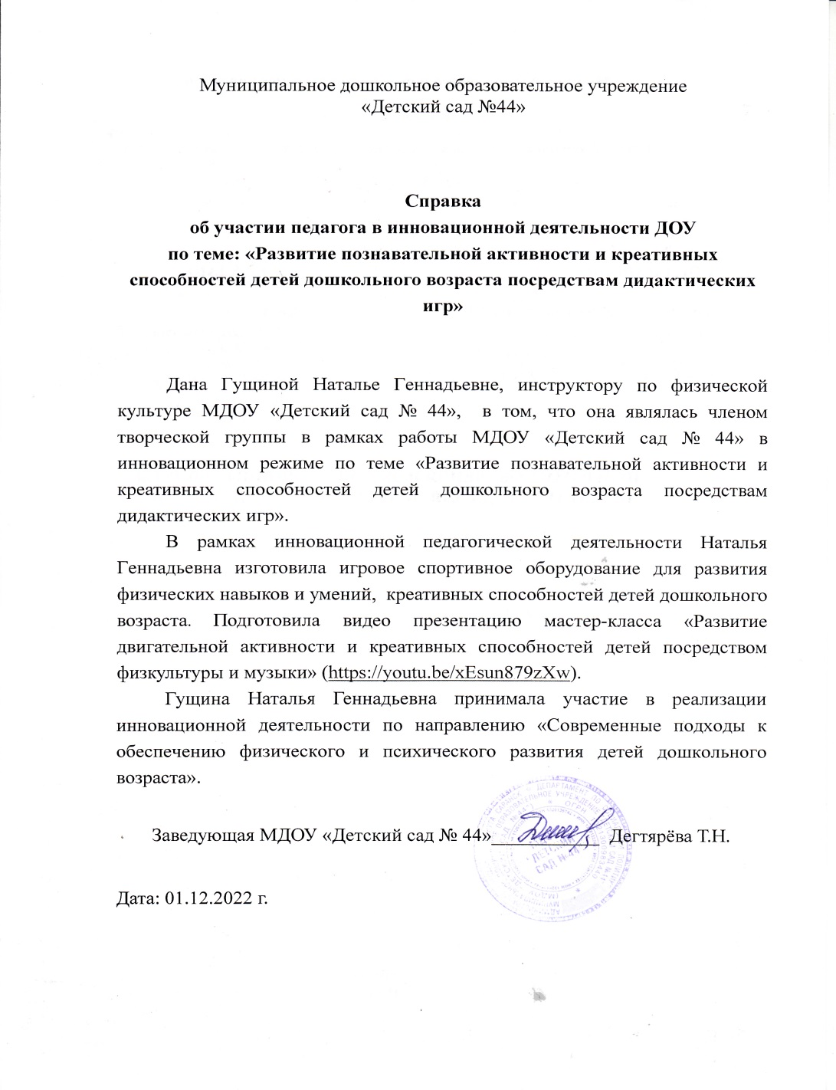
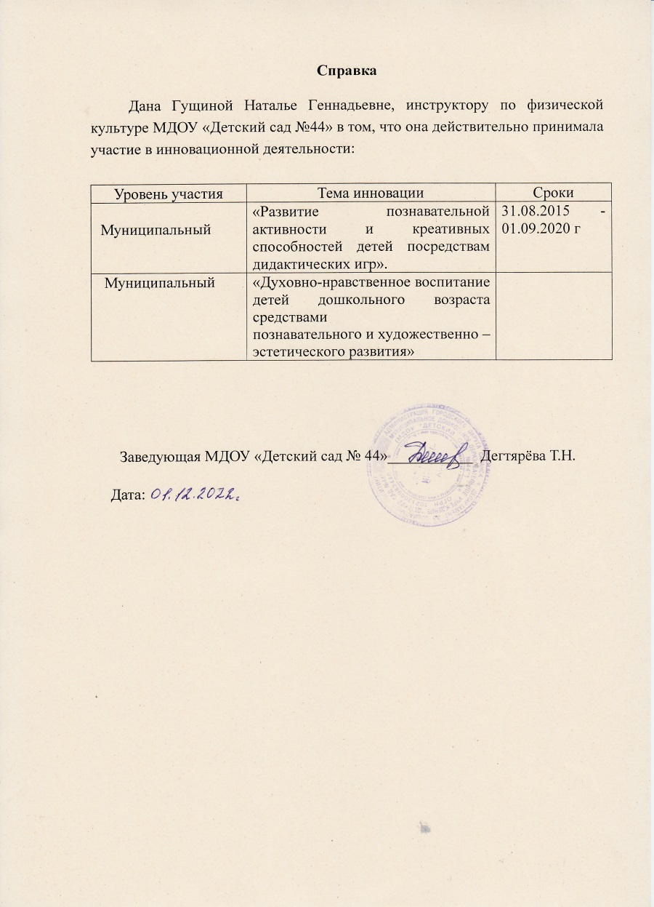

Slide 41
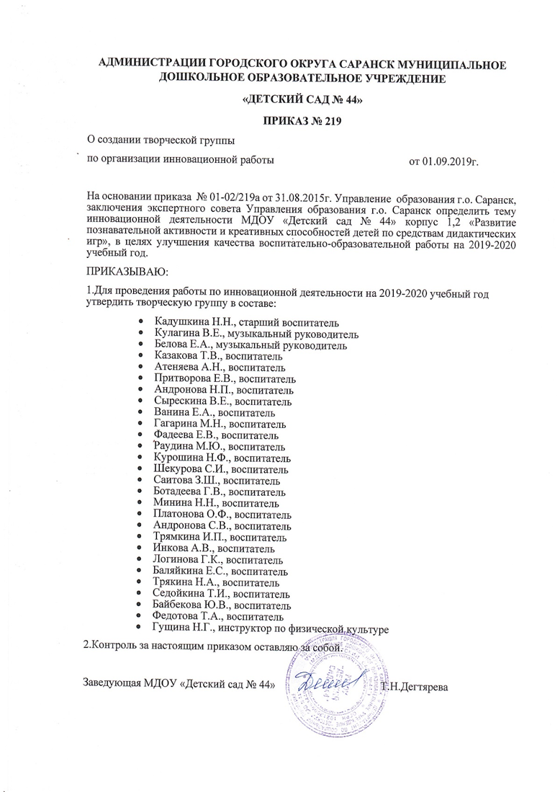
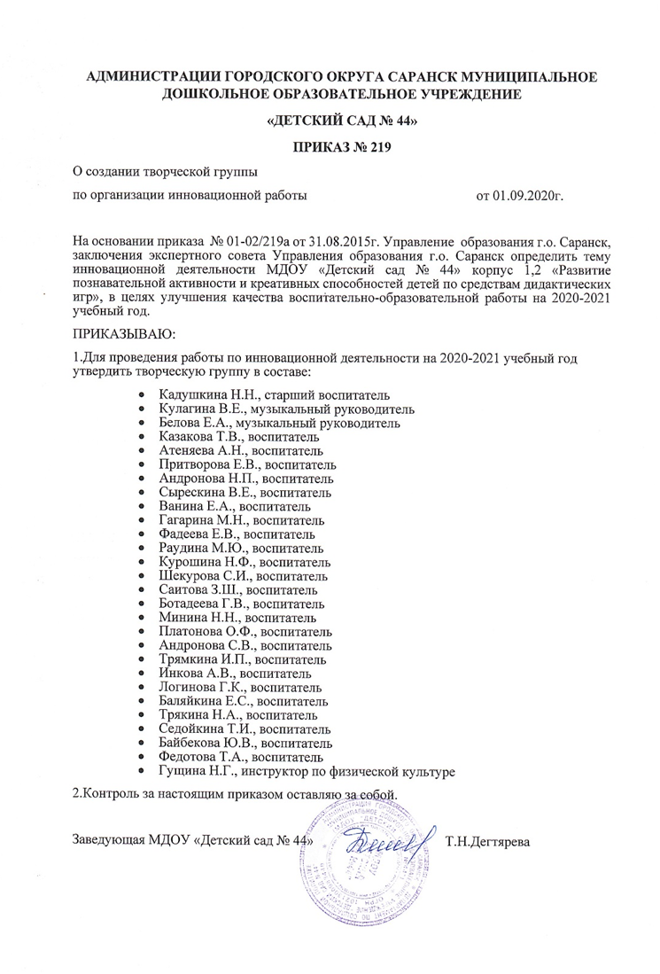

Slide 42
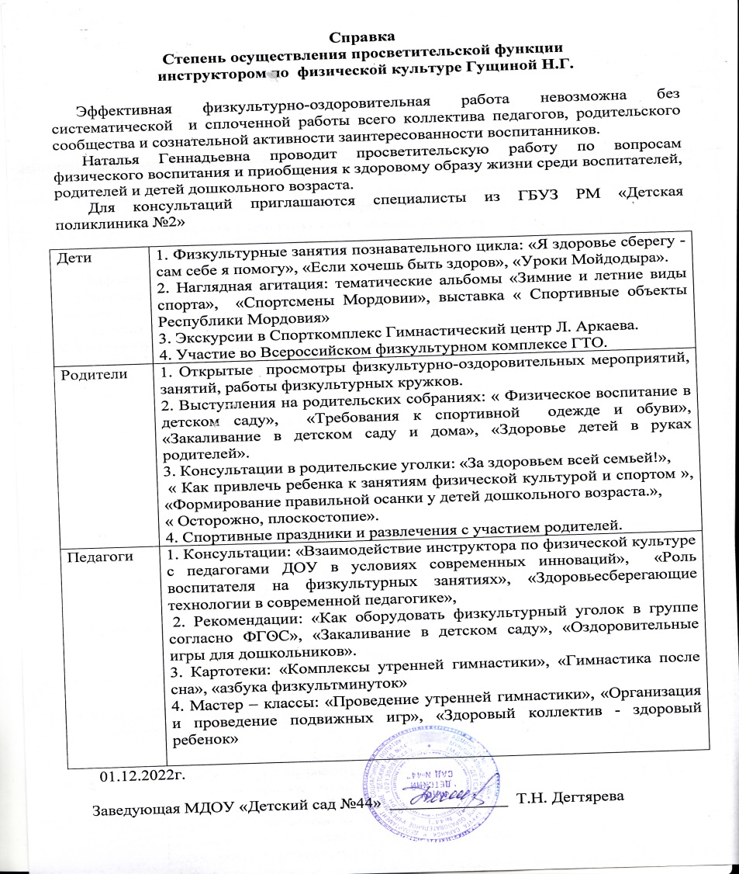
13.Степень осуществления просветительской функции

Slide 43
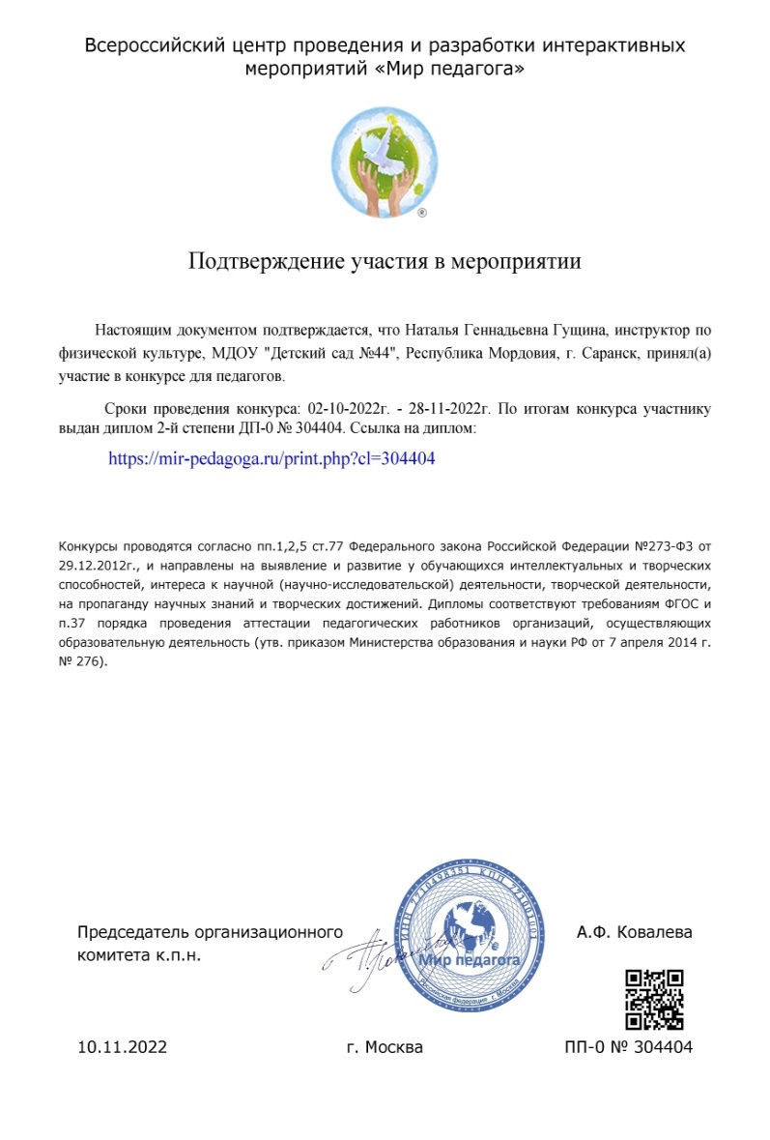
14.Участие в профессиональных конкурсах

Slide 44
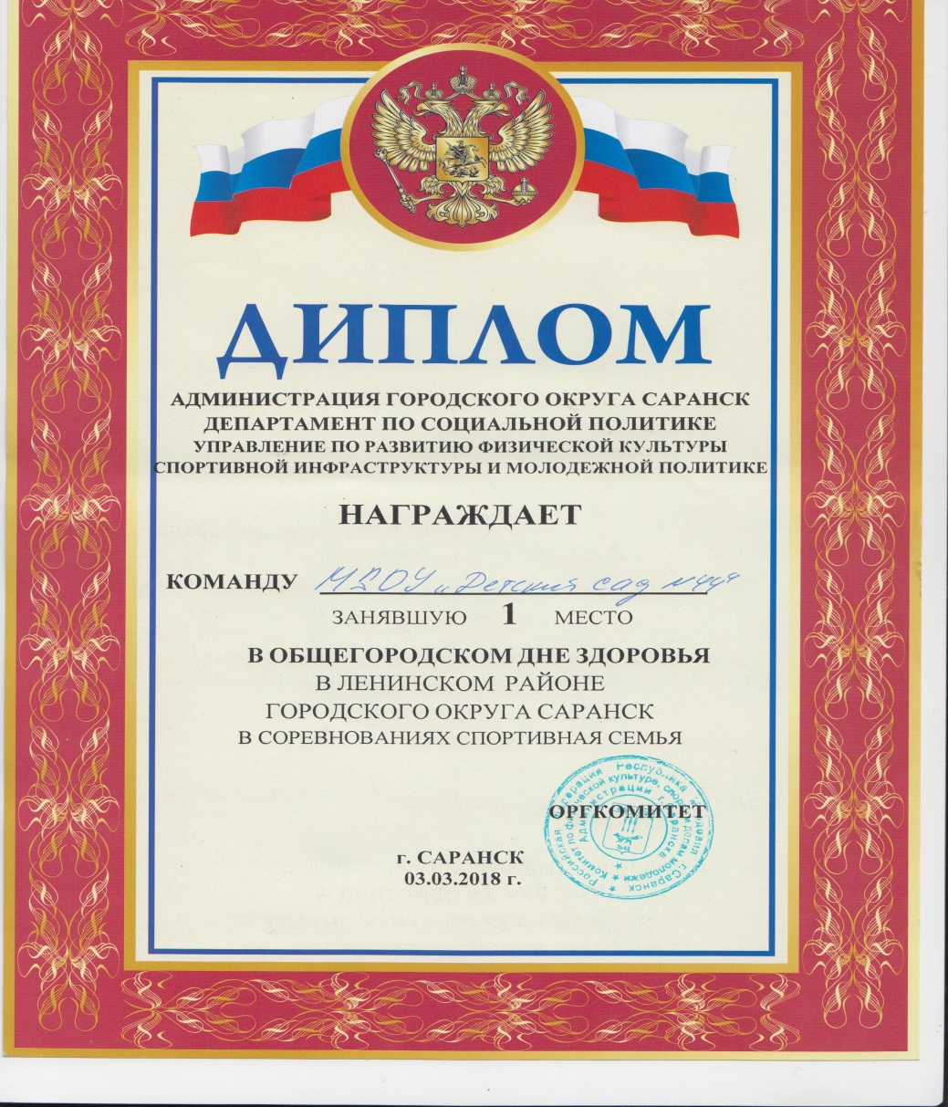
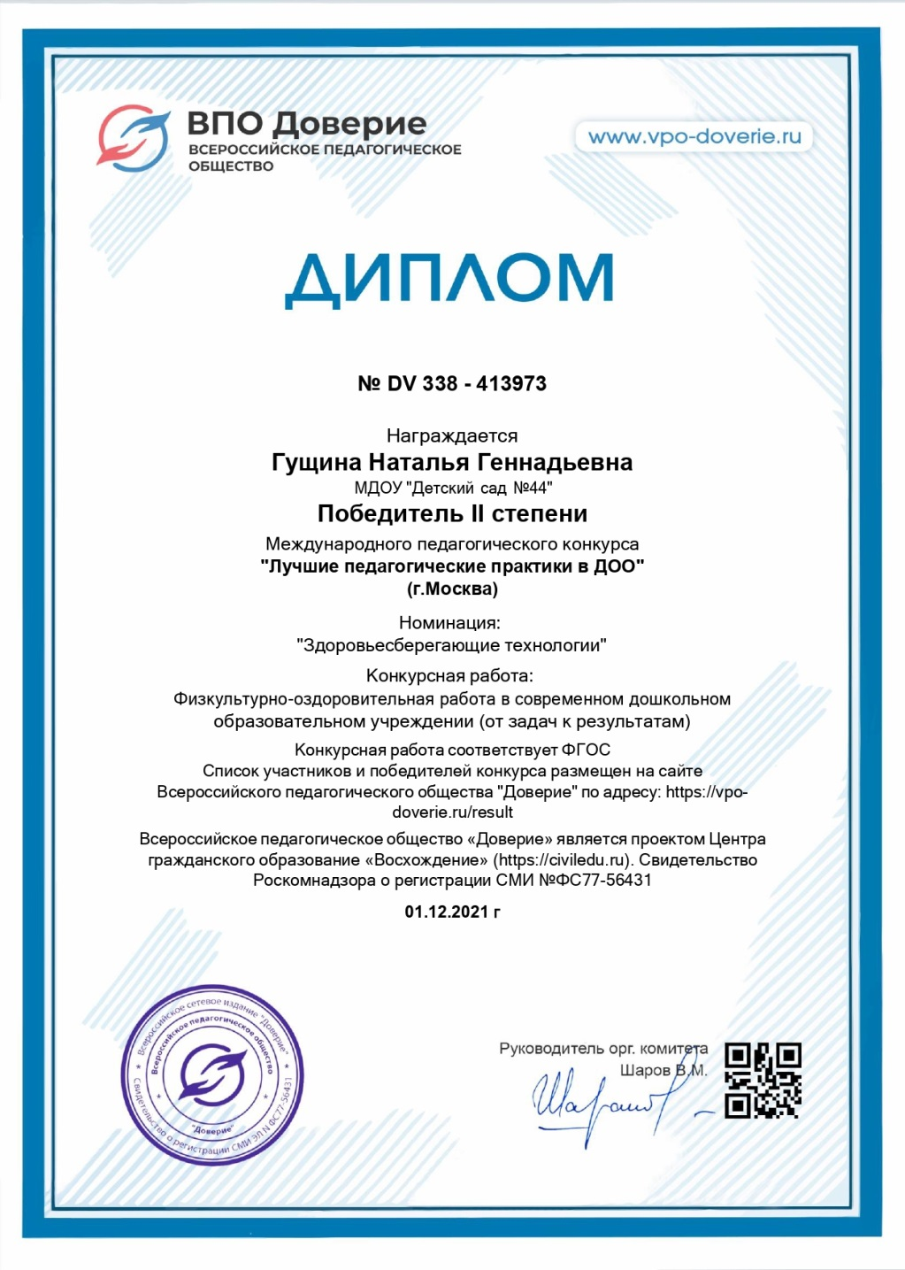

Slide 45
15.Награды и поощрения

